Slide 1
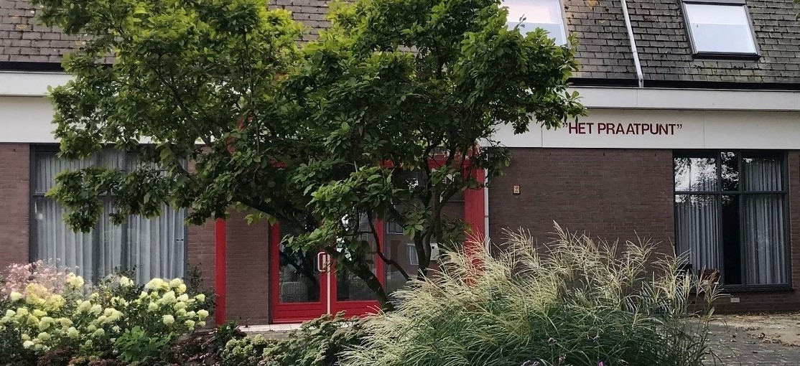
Renovatie Dorpshuis Abbenes
Het Praatpunt
op weg naar de toekomst!

Slide 2
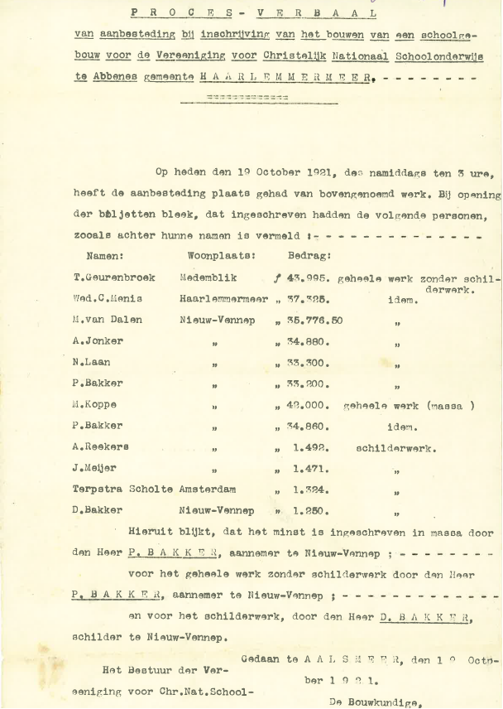
Het gebouw van
Het Praatpunt
bestaat 100 jaar!
Naast een school voor Openbaar
Onderwijs (school nummer 6 van
Haarlemmermeer) was er in
Abbenes ook behoefte aan een
School voor Christelijk Onderwijs.
In 1921 vond de aanbesteding plaats…
P. Bakker uit Nieuw Vennep kreeg
de opdracht,
in 1922 begon de bouw.

Slide 3
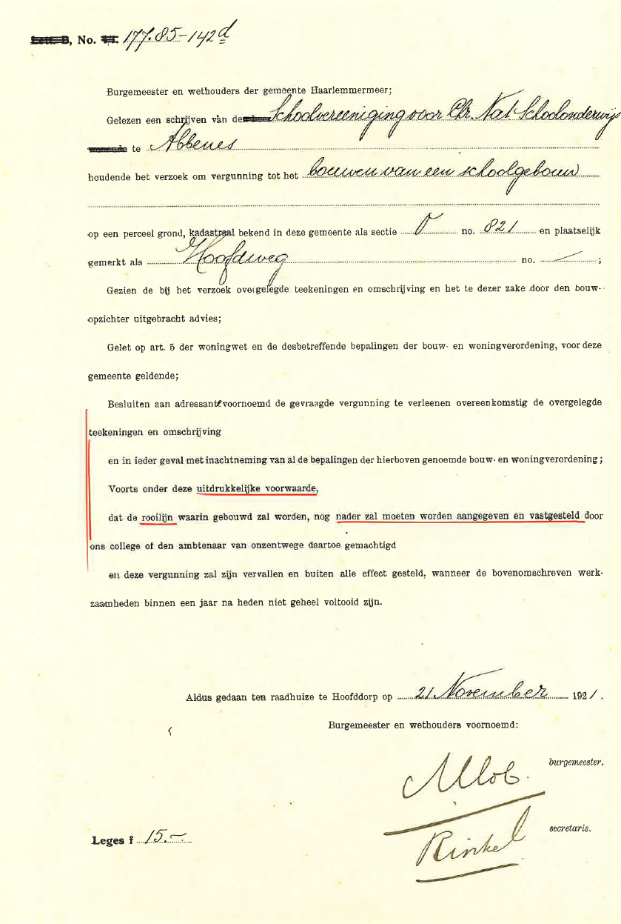

Slide 4
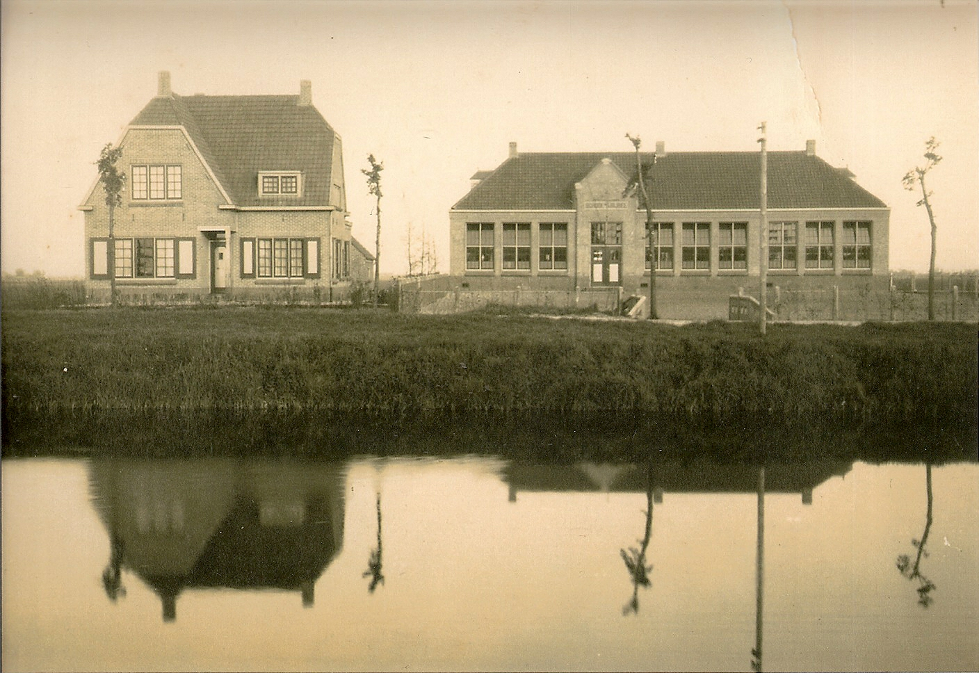
Een hele vroege foto van school en onderwijzerswoning,
met nog een bruggetje over de toenmalige sloot.

Slide 5
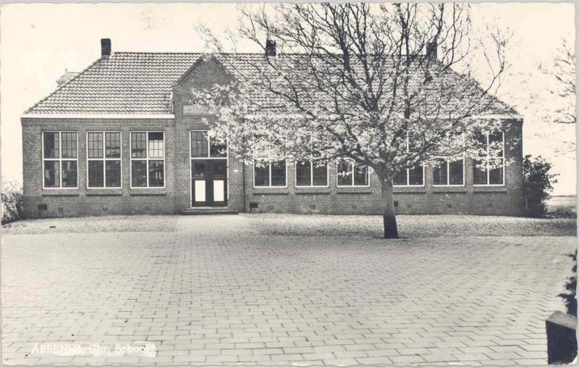
Het dorpshuis te Abbenes in de 60-er jaren, toen nog als school in gebruik

Slide 6
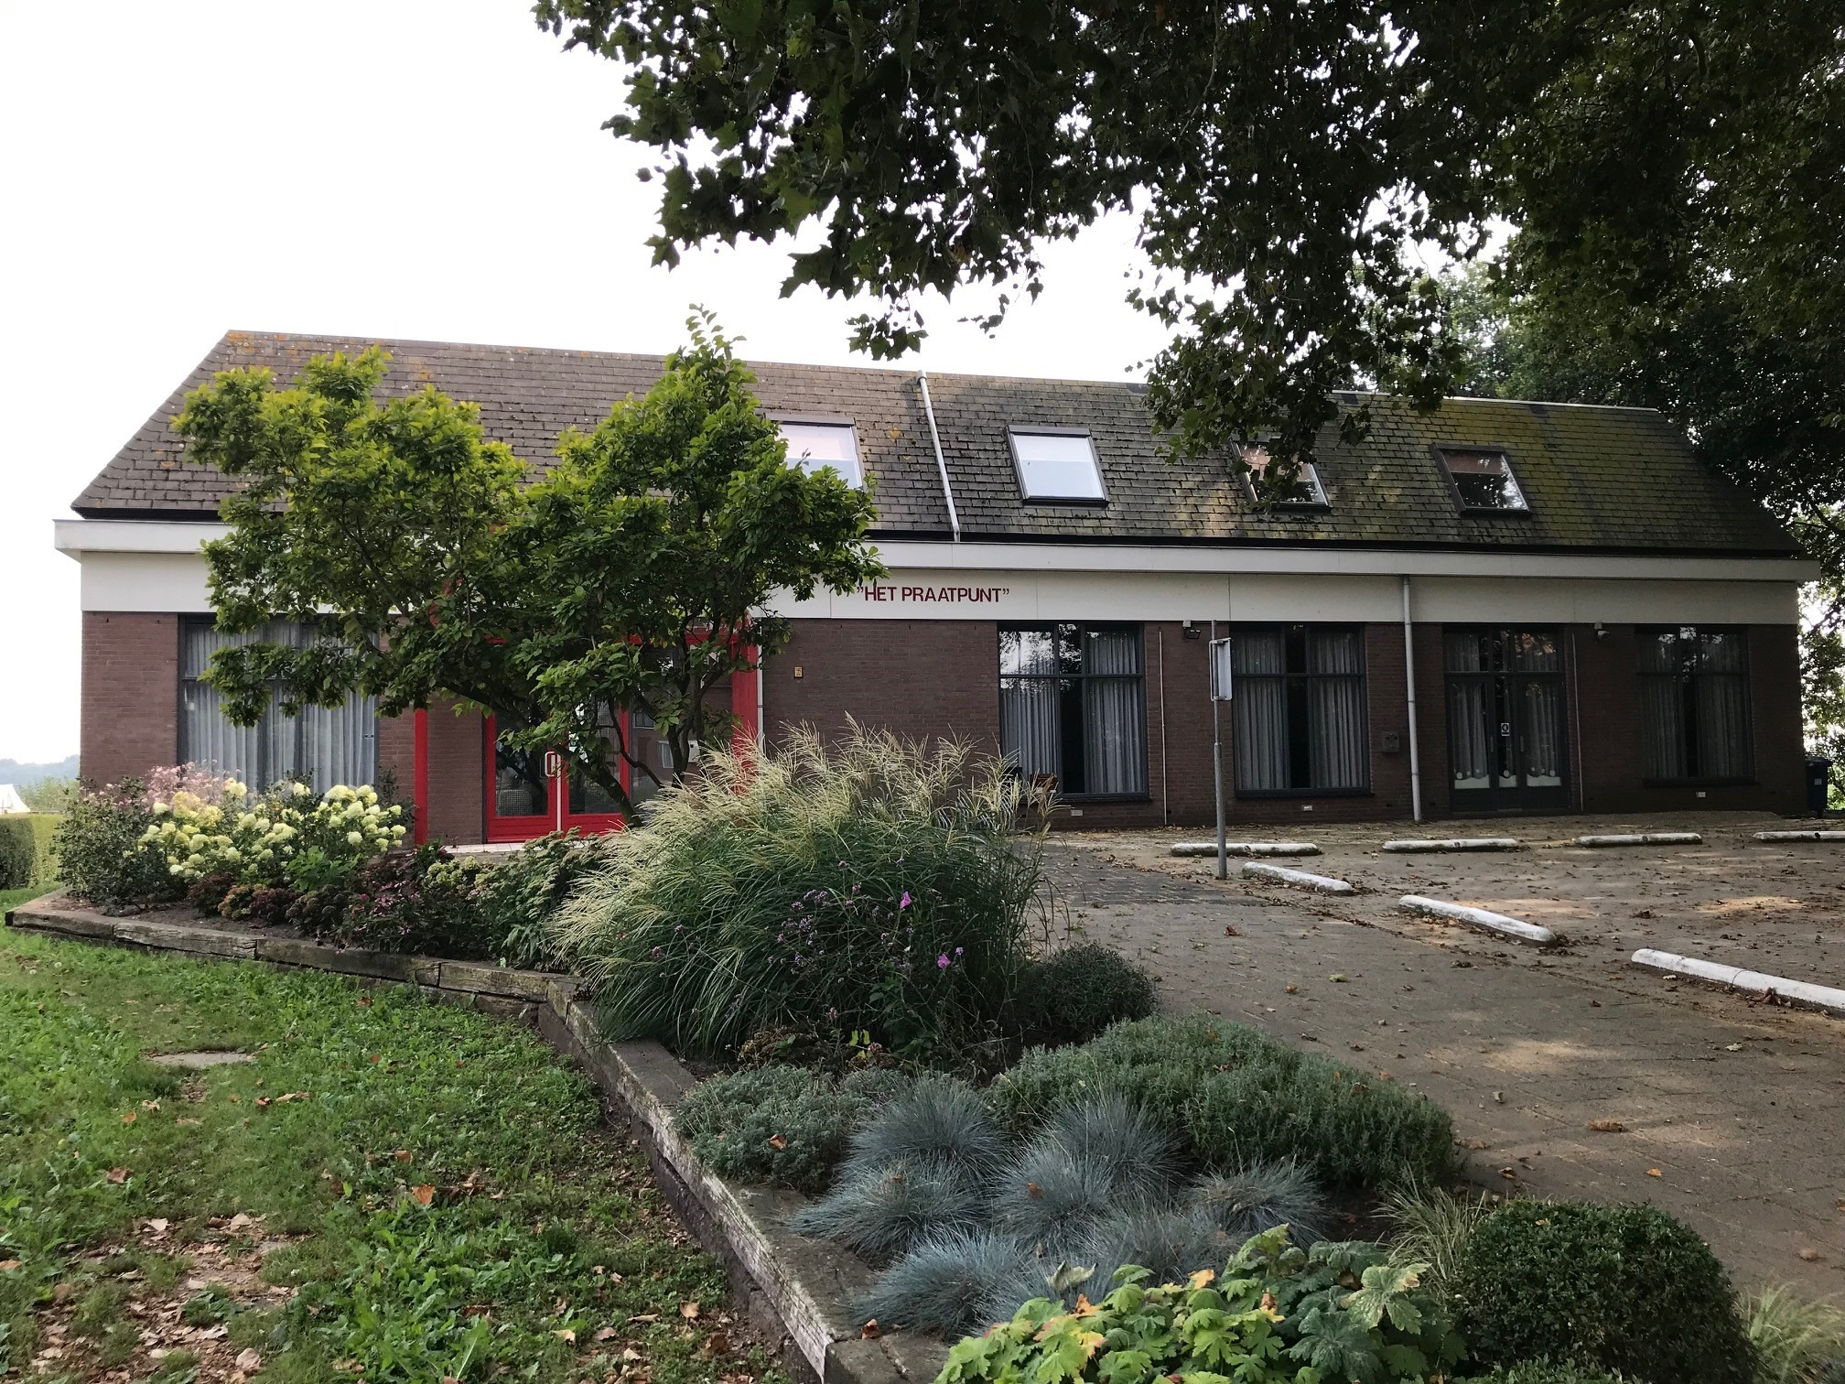
Dorpshuis Het Praatpunt anno 2022

Slide 7
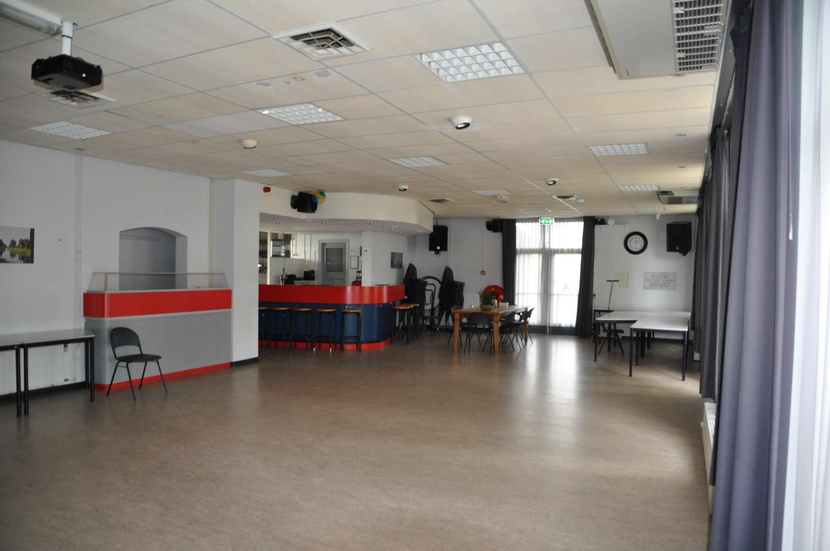
De situatie vóór de renovatie…….

Slide 8
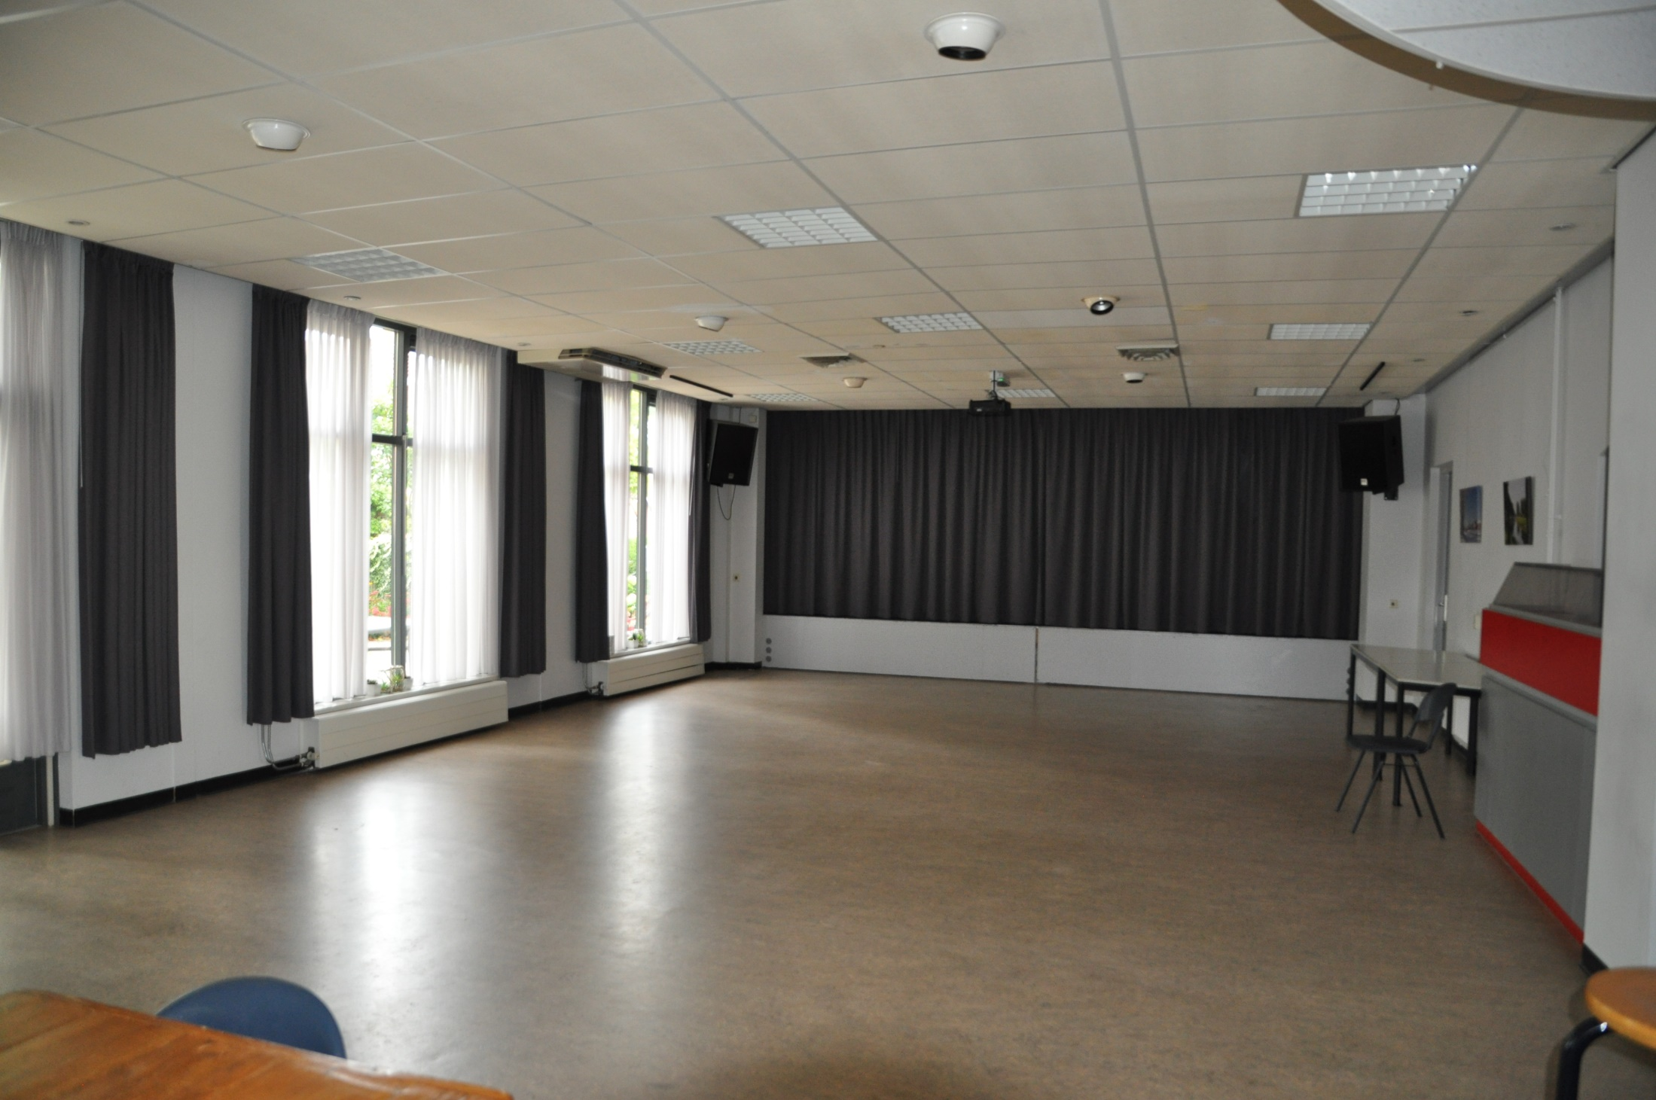

Slide 9
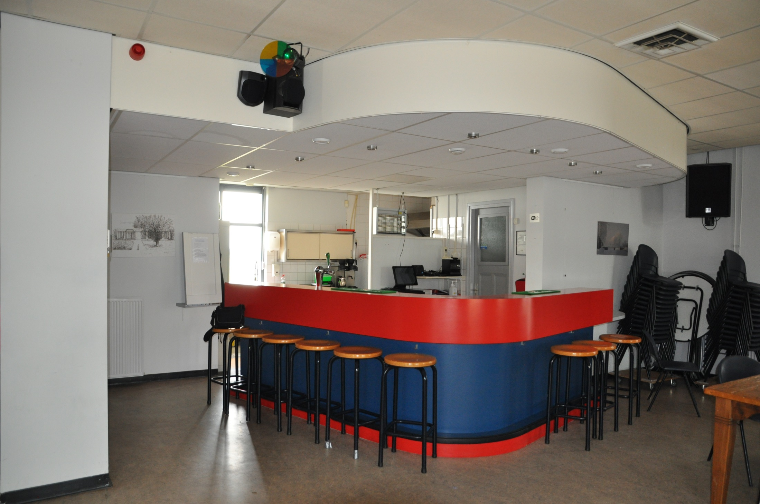

Slide 10
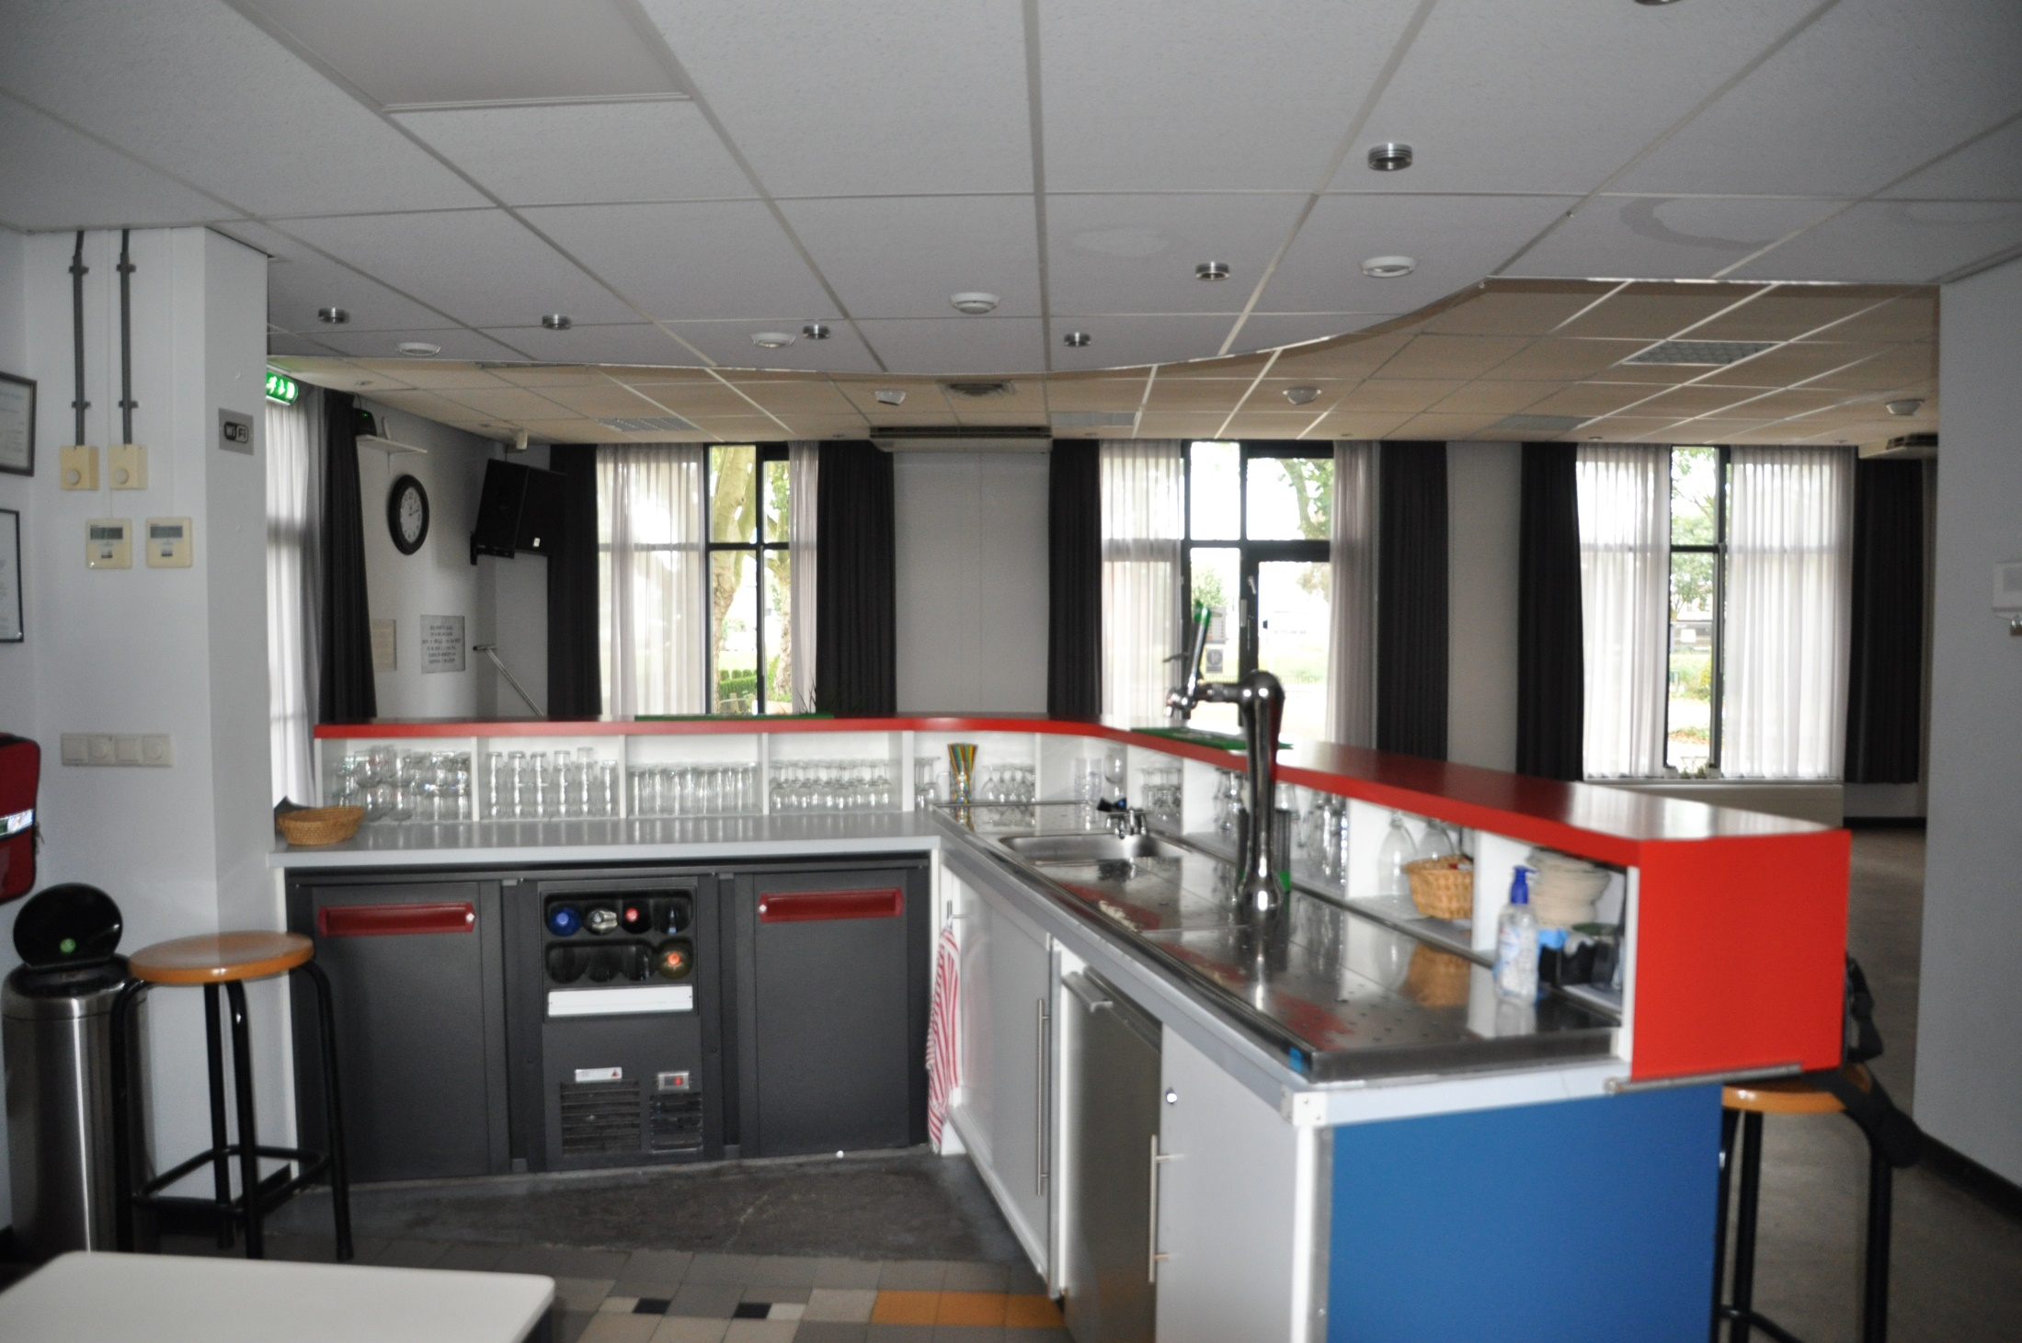

Slide 11
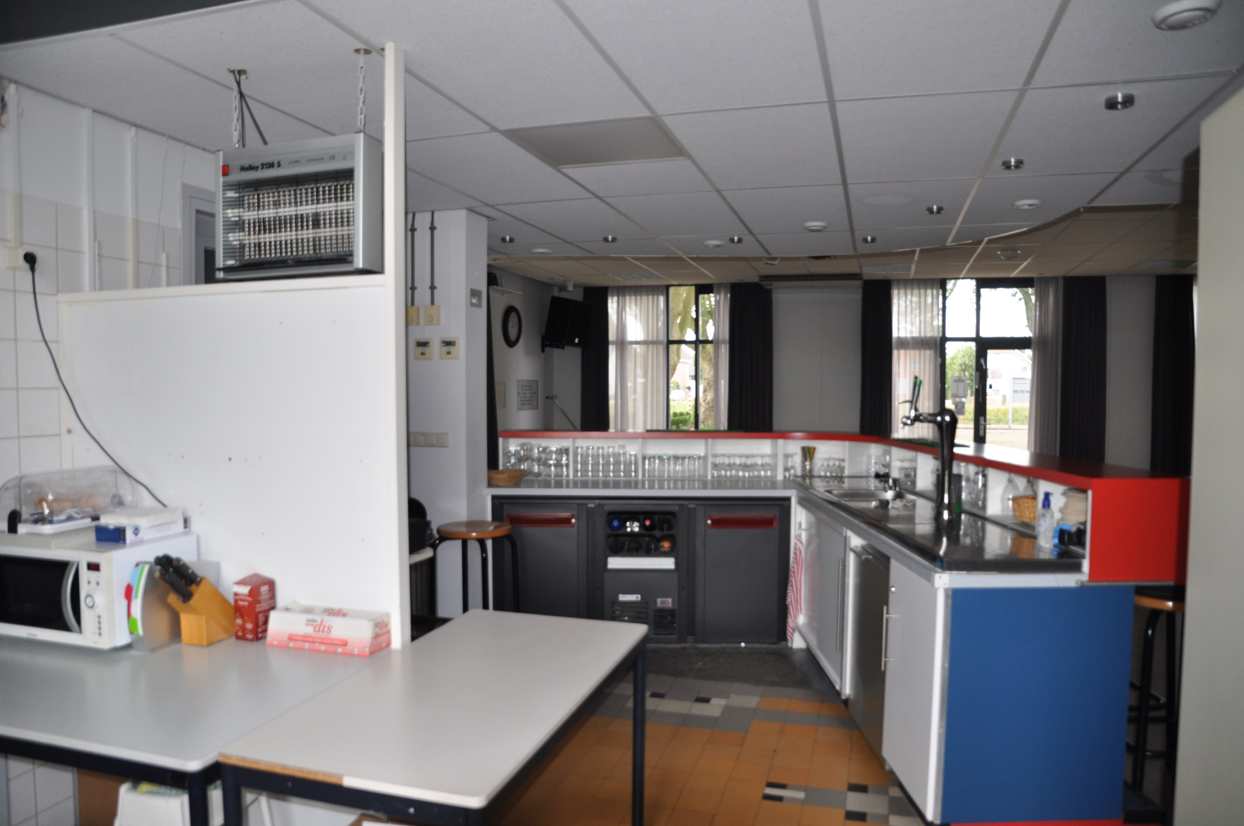

Slide 12
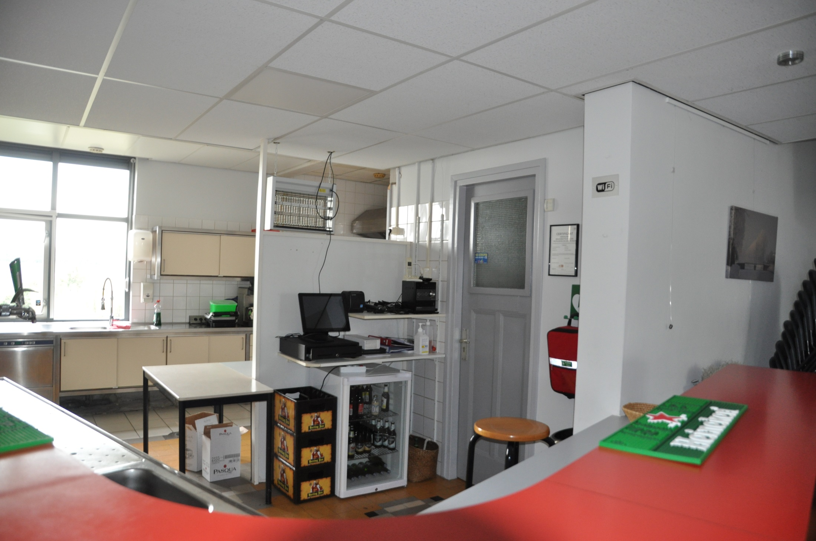

Slide 13
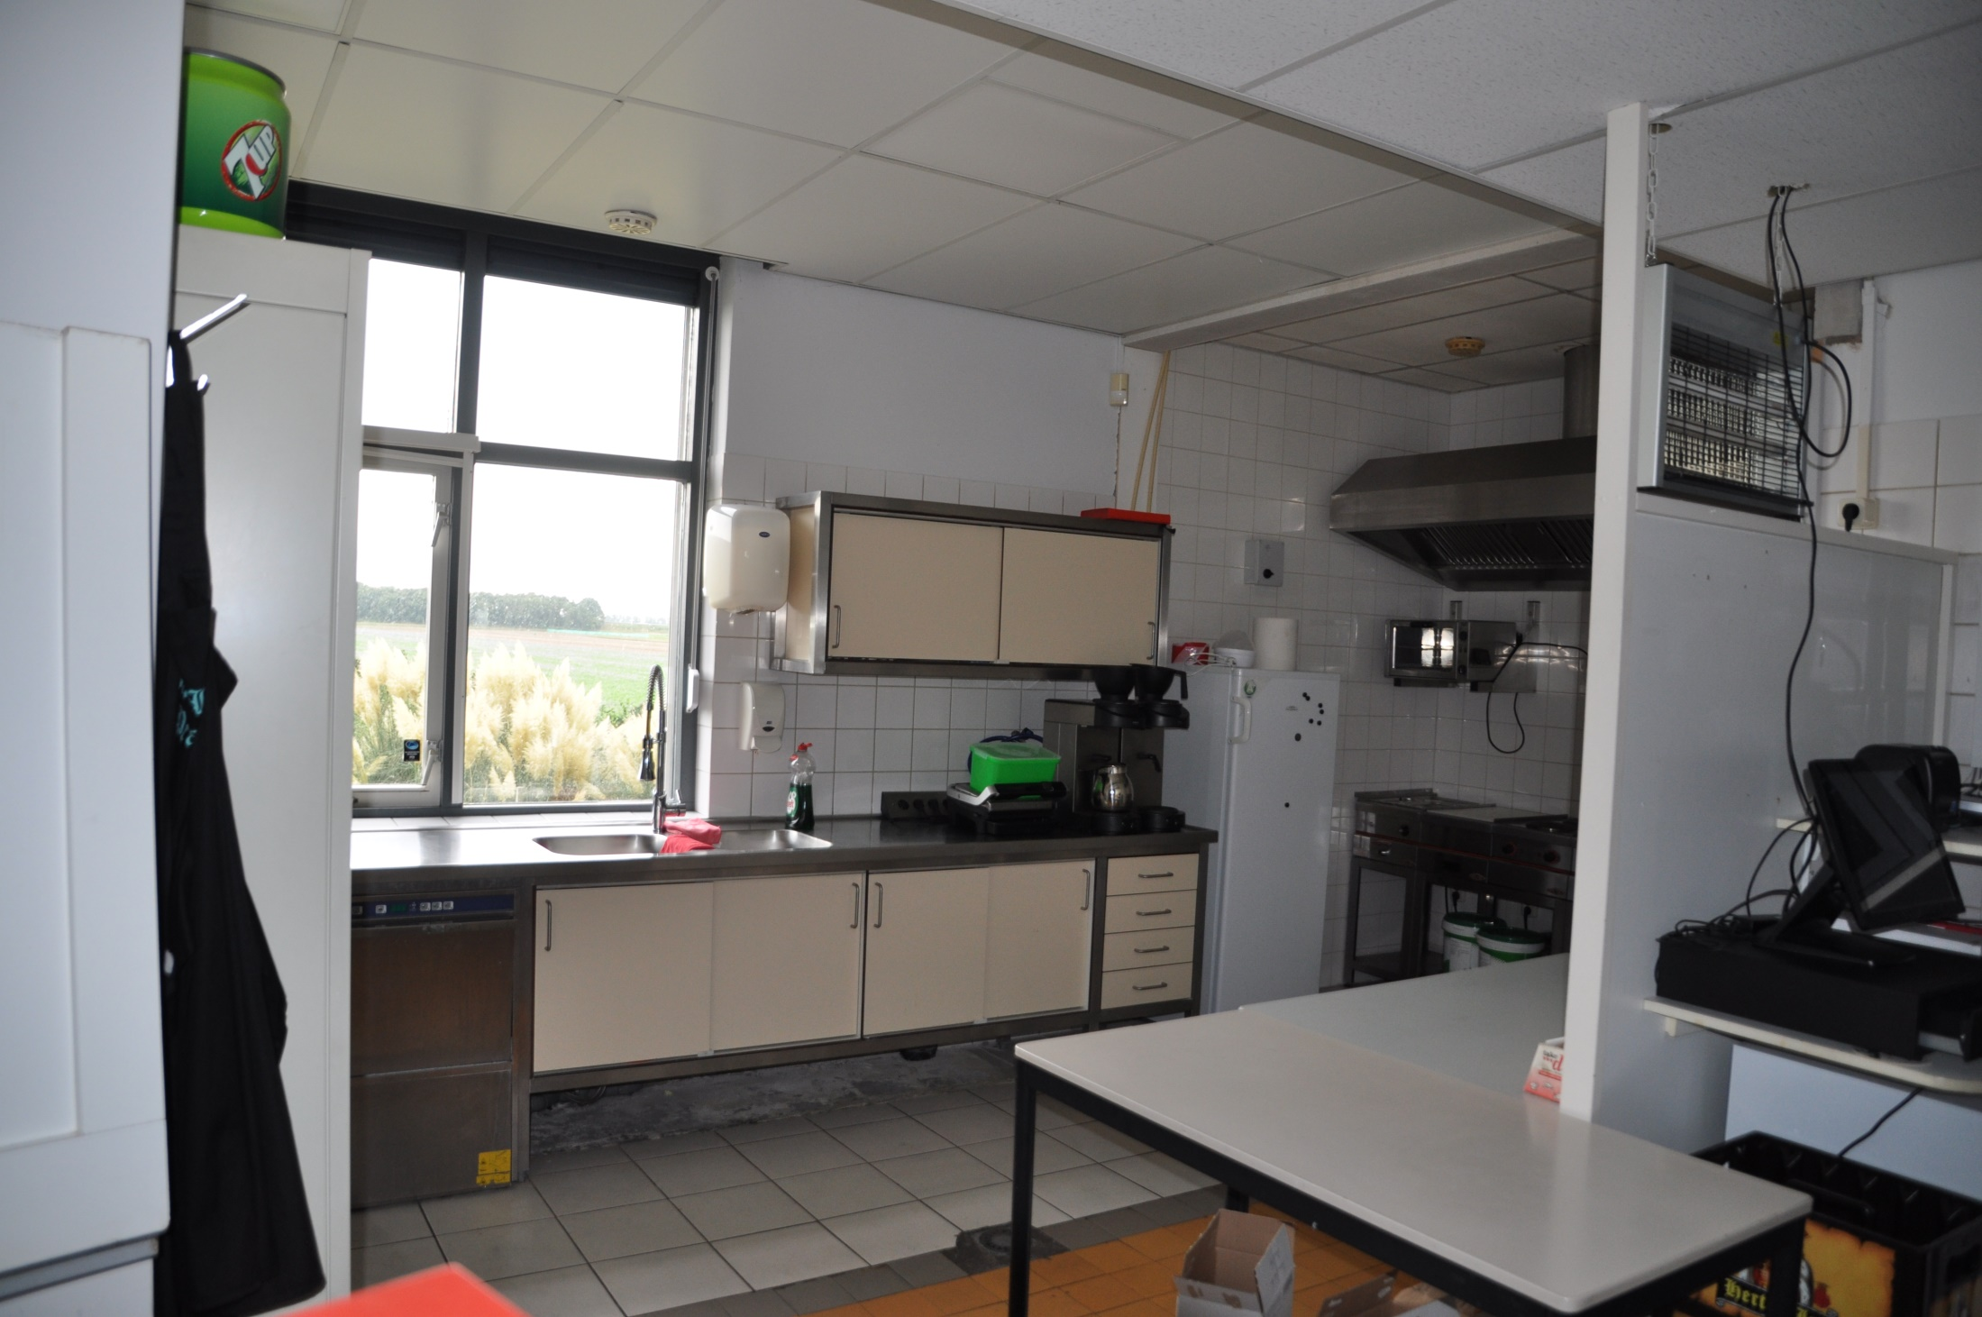

Slide 14
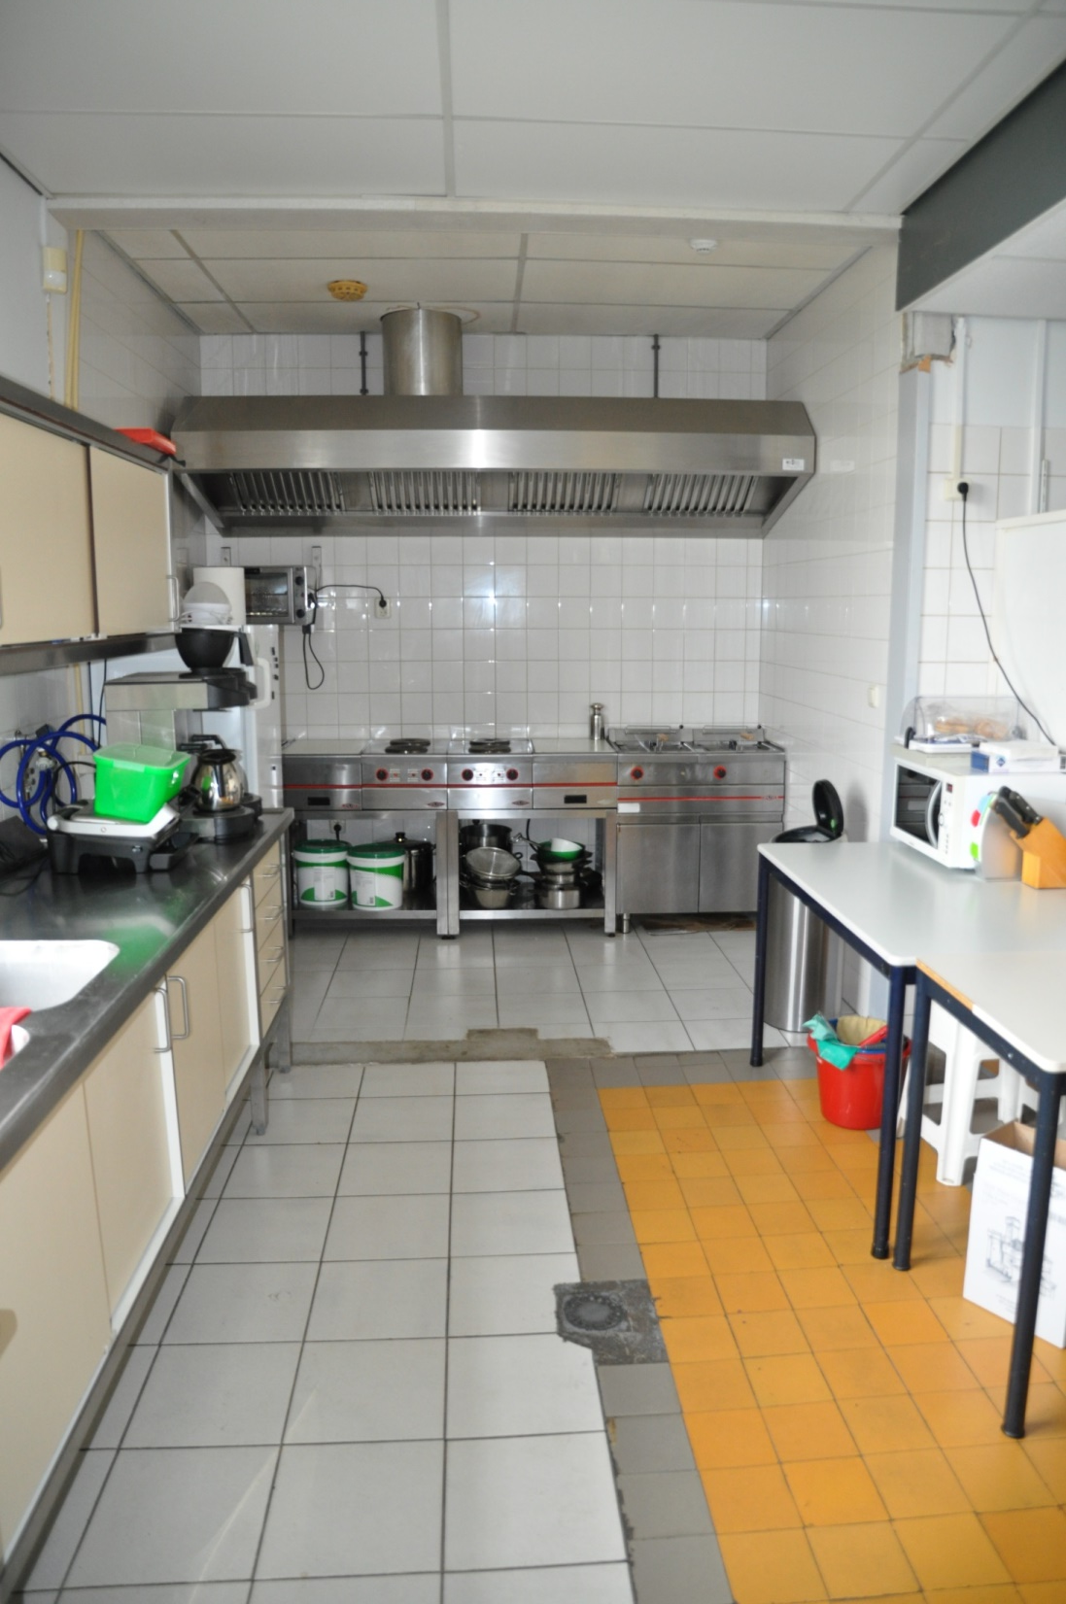

Slide 15
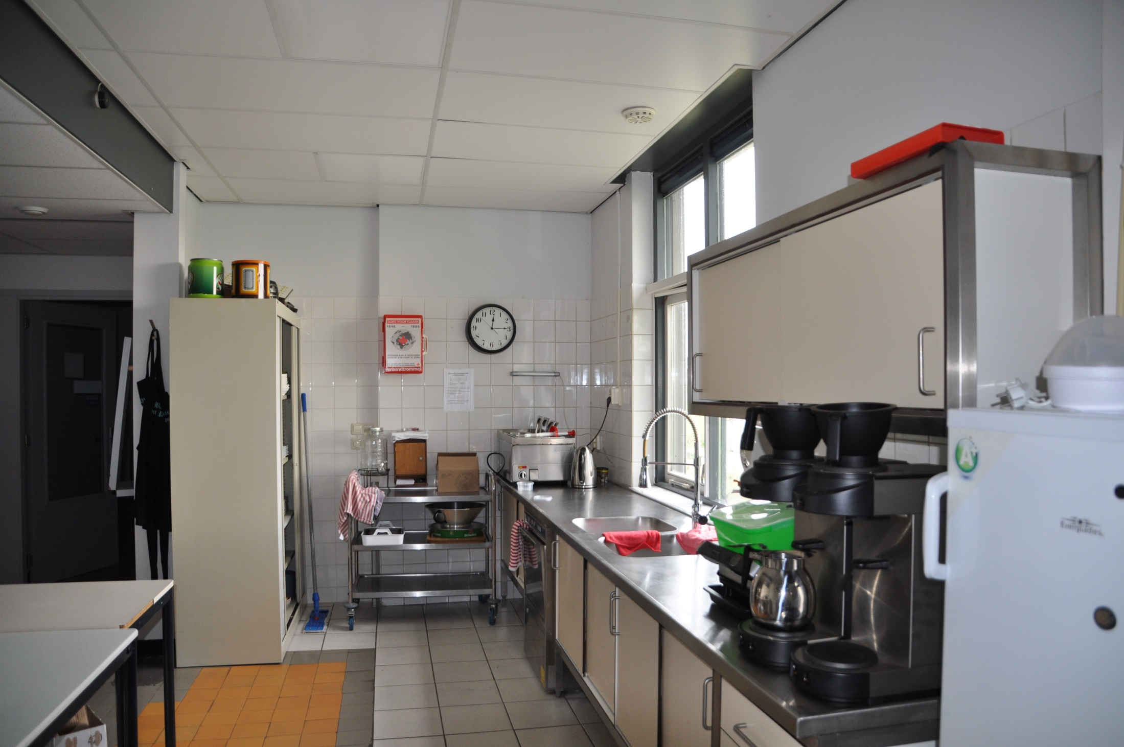

Slide 16
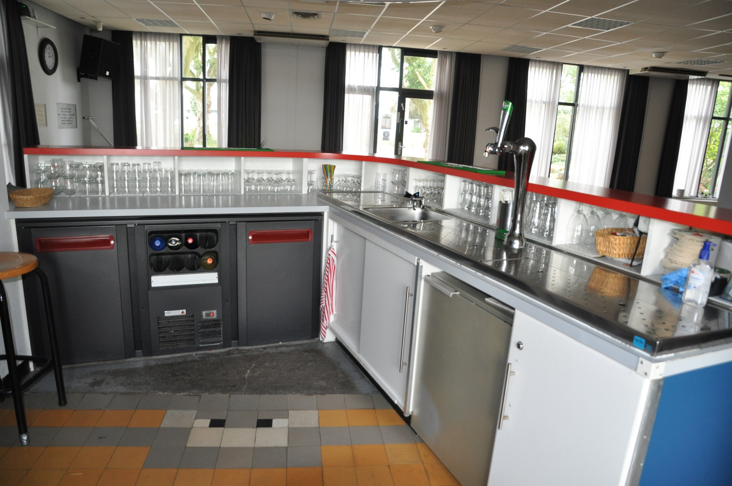

Slide 17
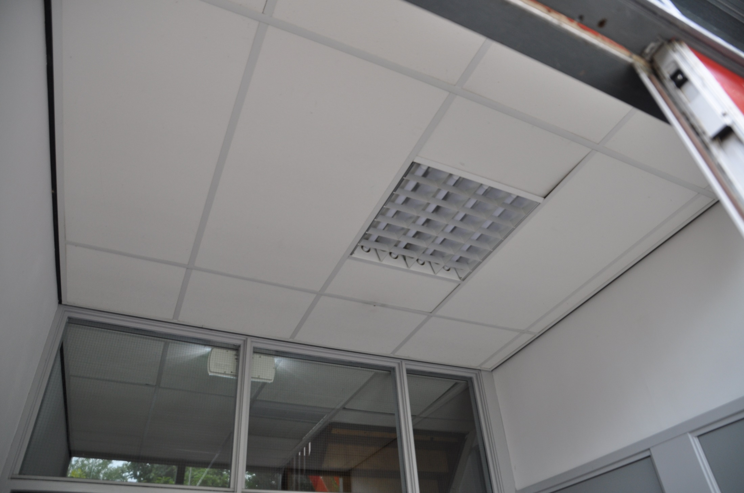

Slide 18
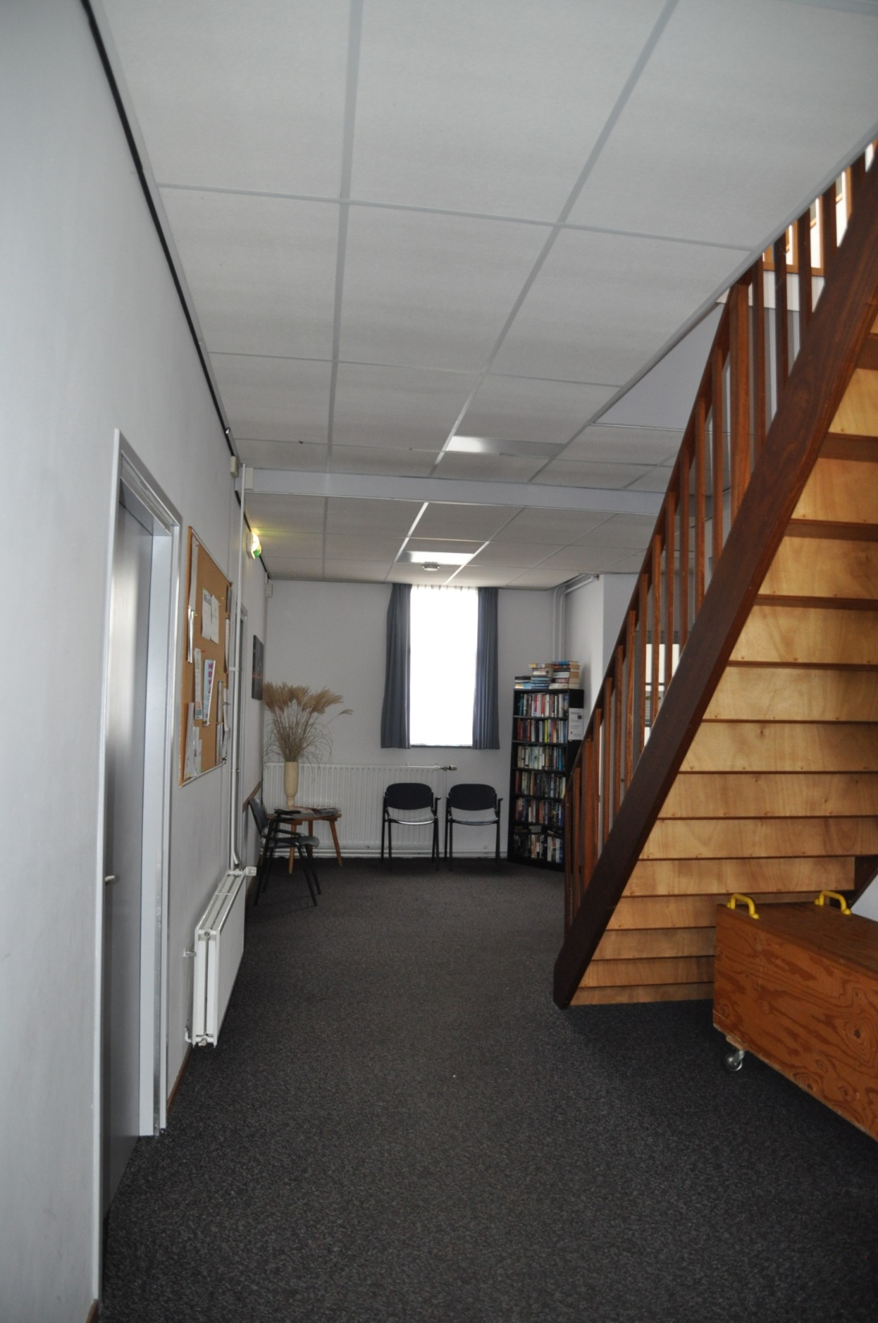

Slide 19
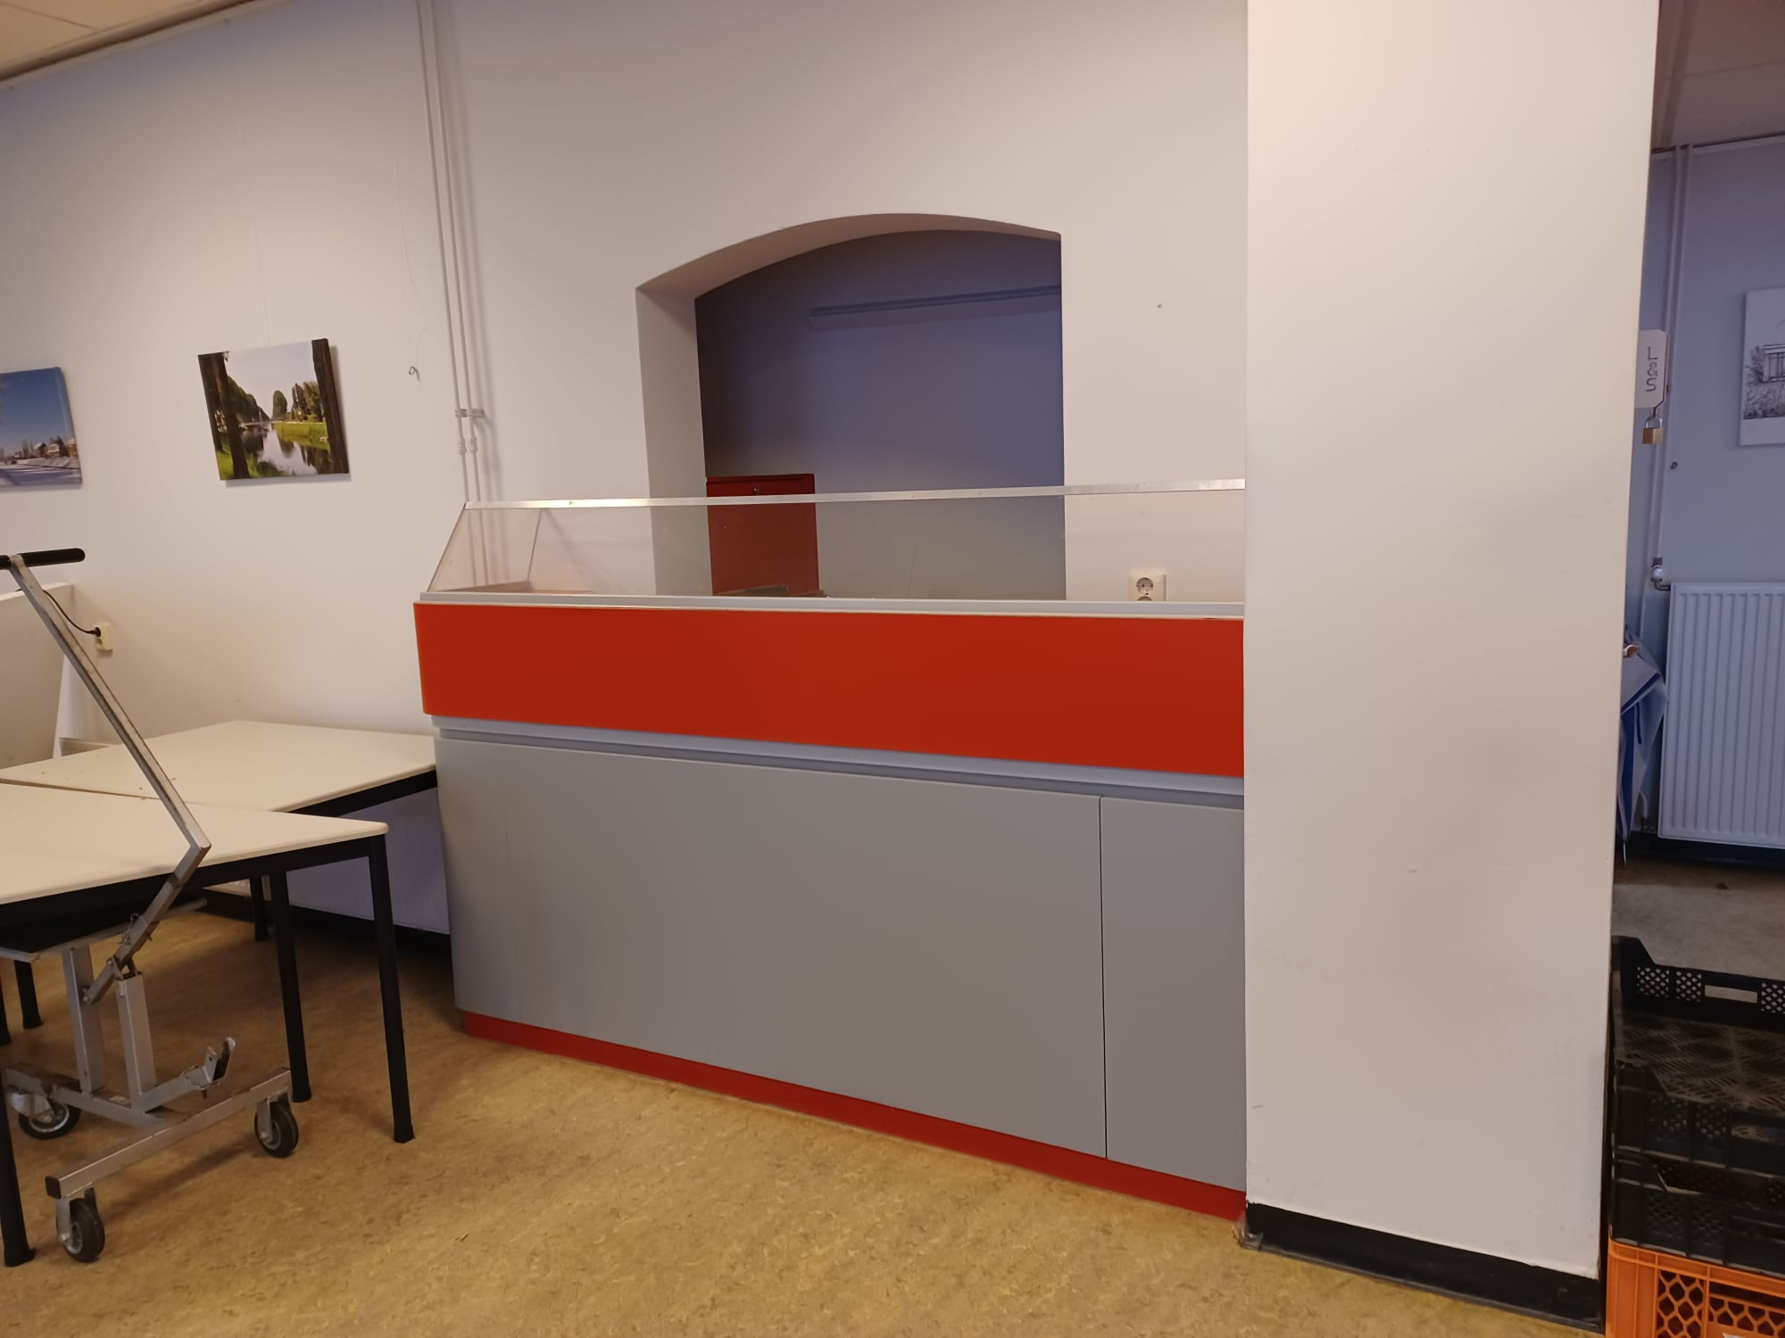

Slide 20
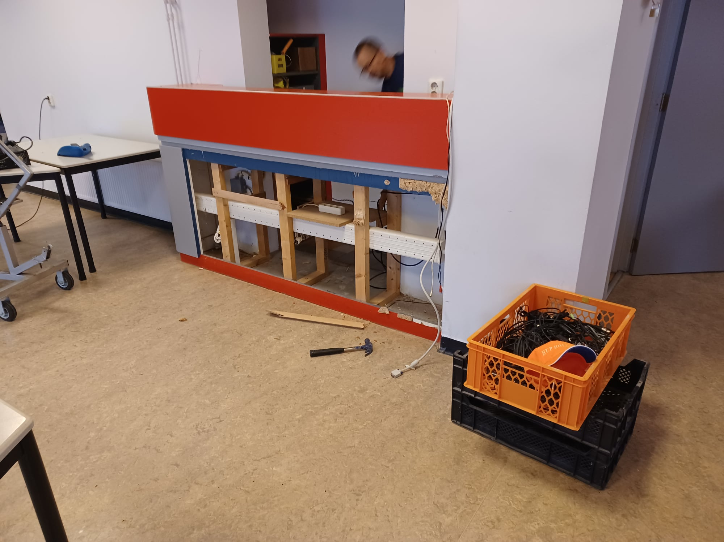
En dan kan het voorbereidende
sloopwerk gaan beginnen!!!

Slide 21
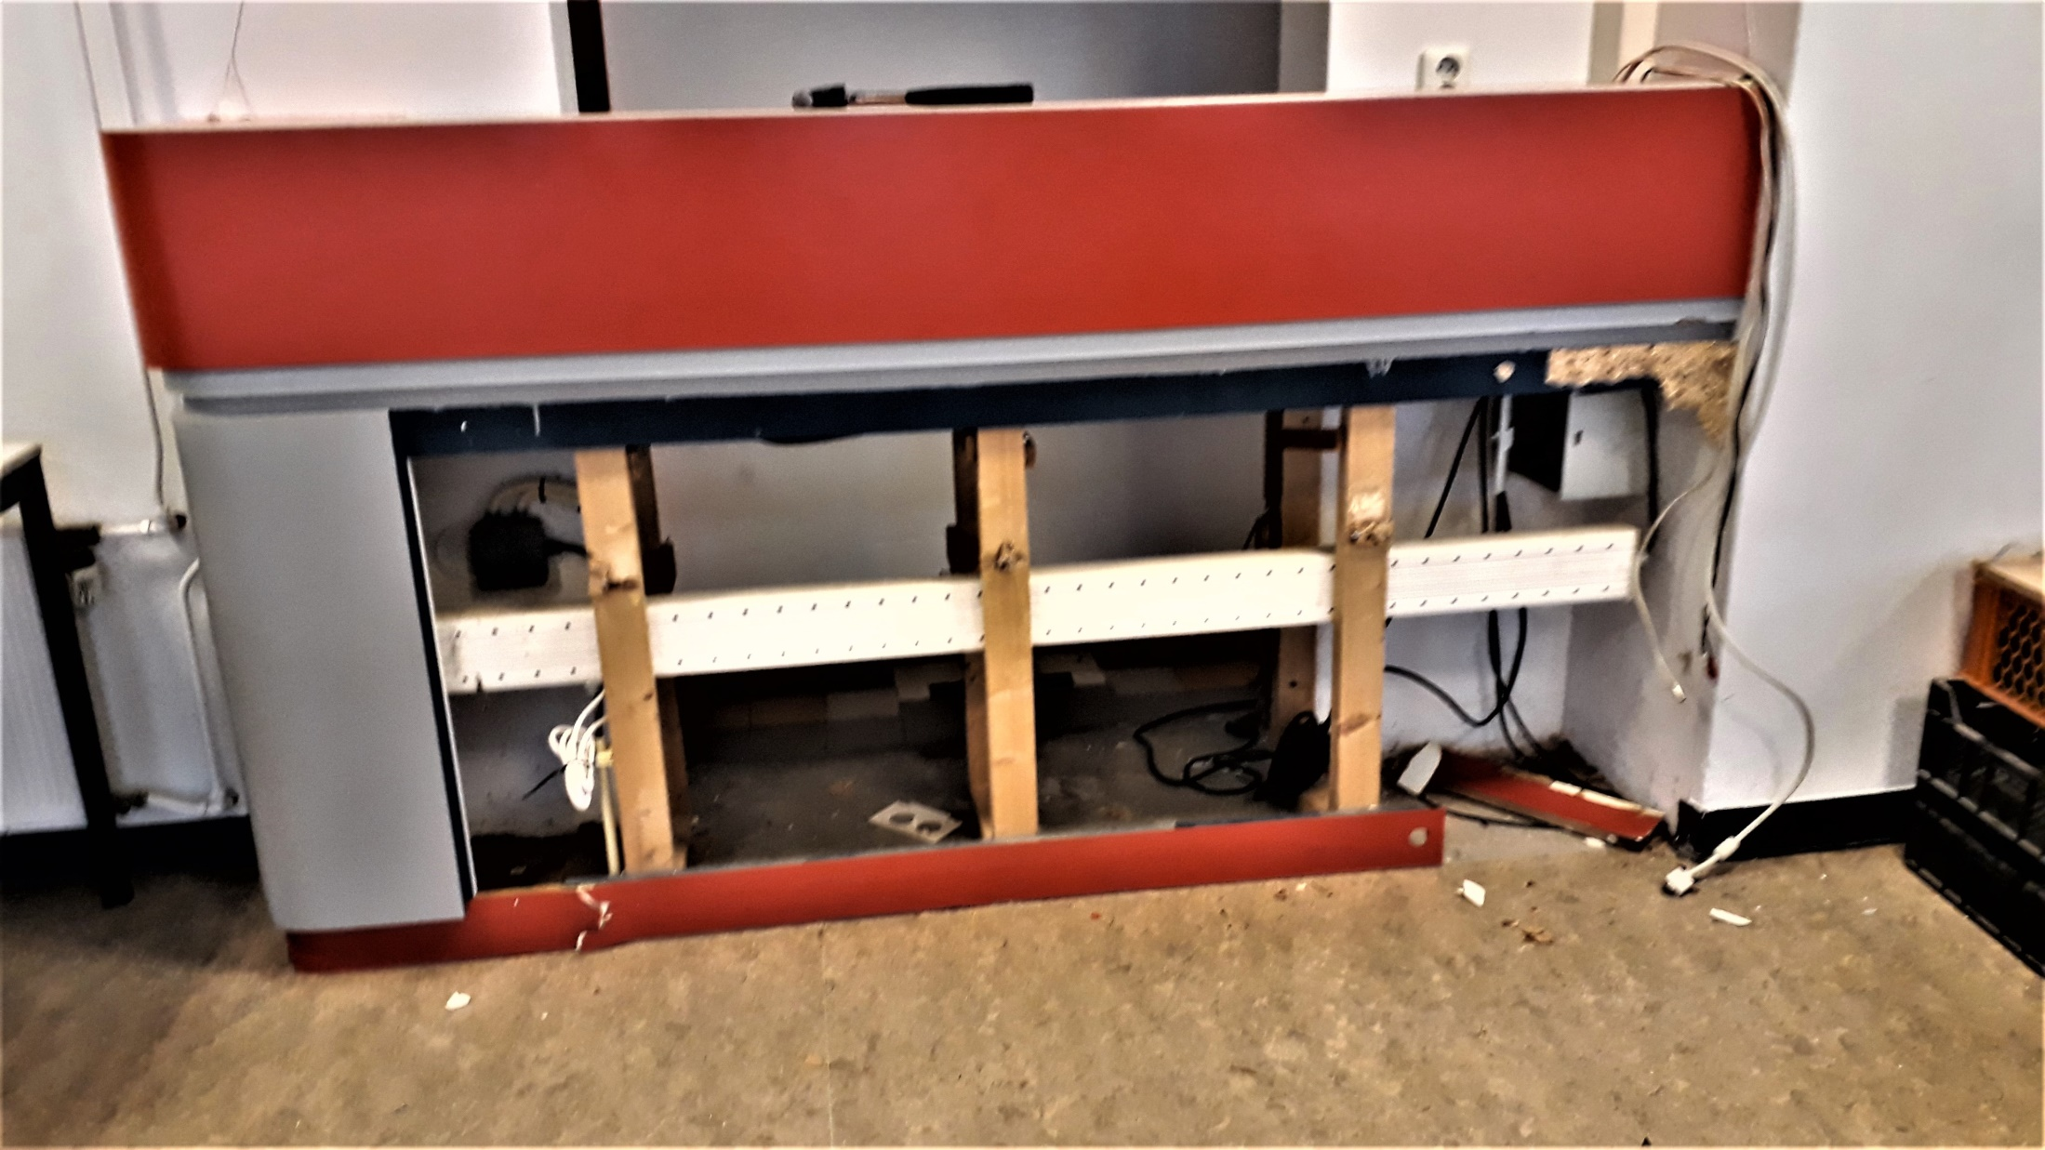

Slide 22
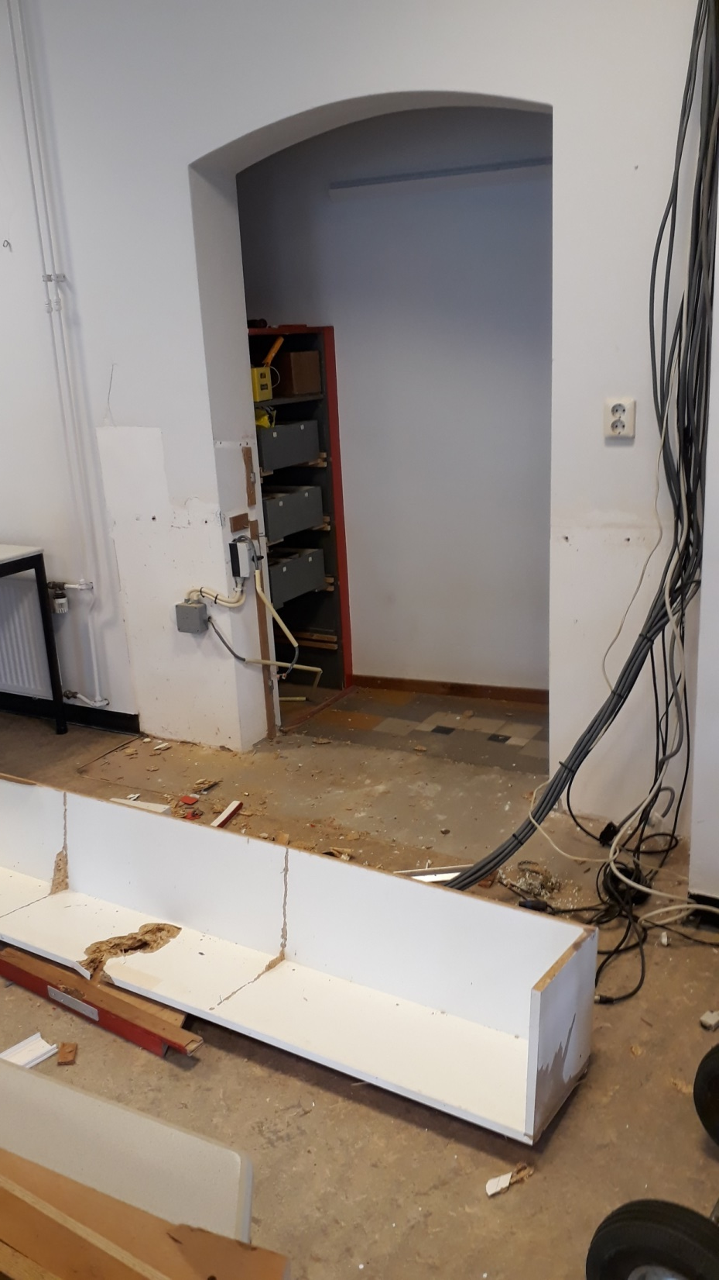

Slide 23
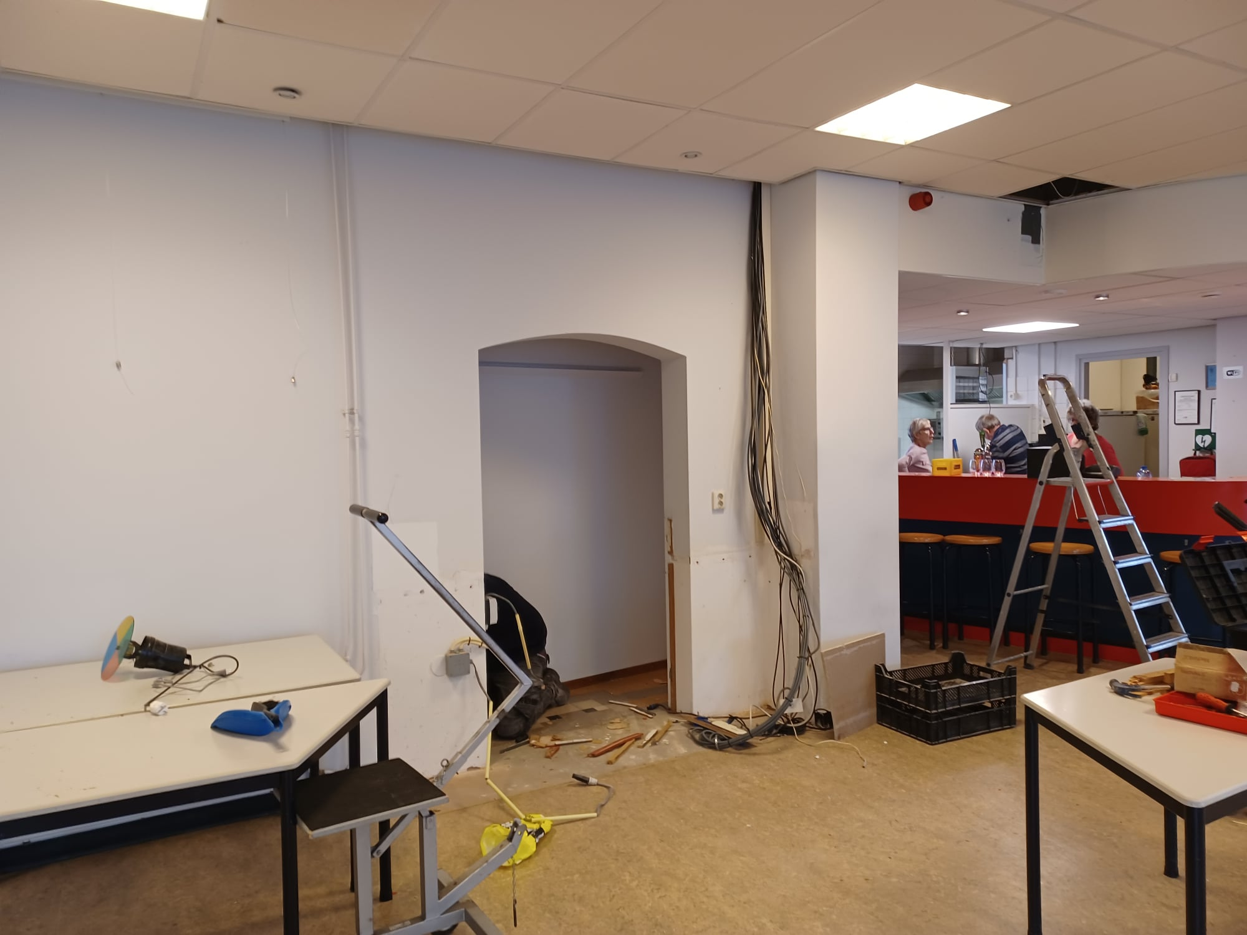

Slide 24
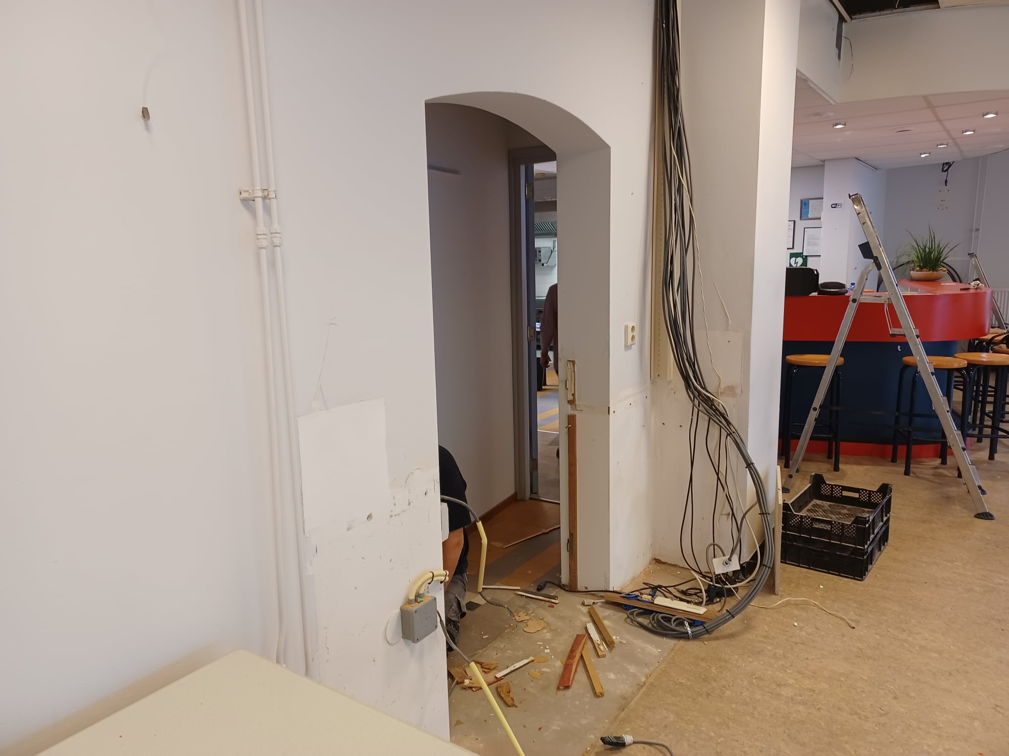

Slide 25
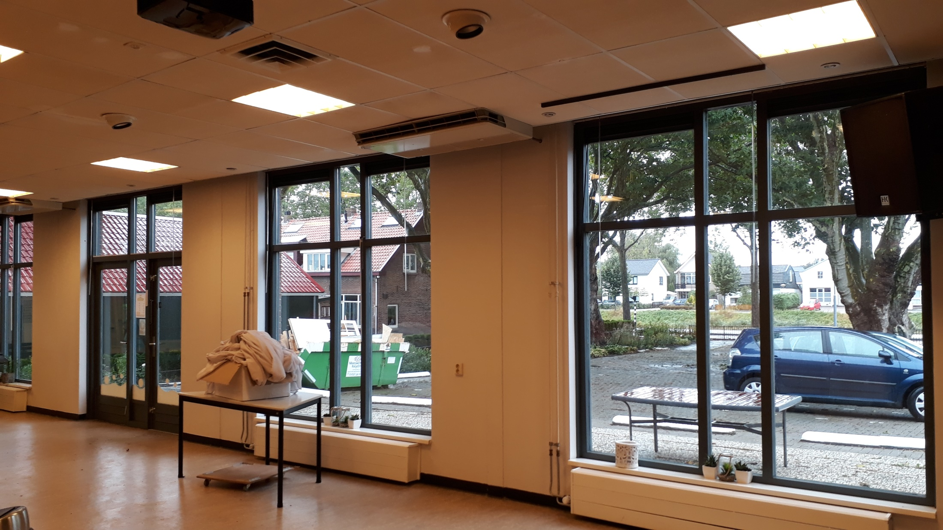

Slide 26
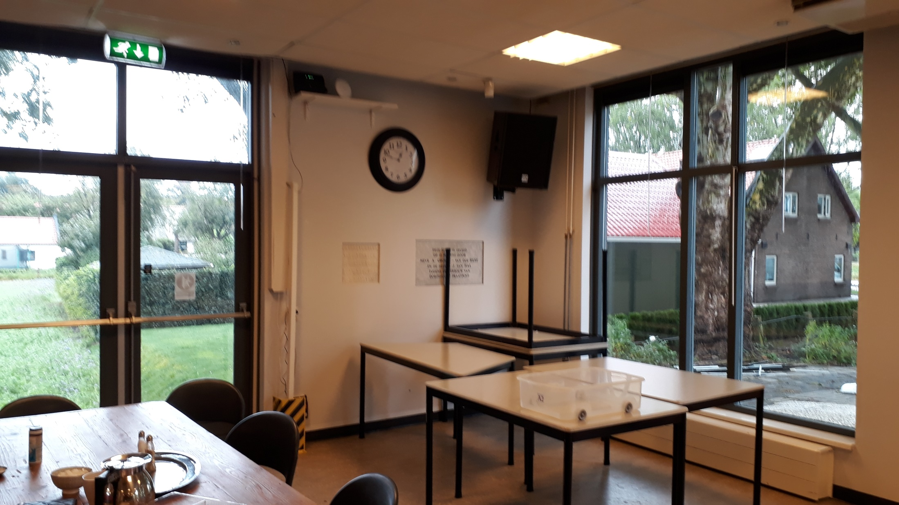

Slide 27
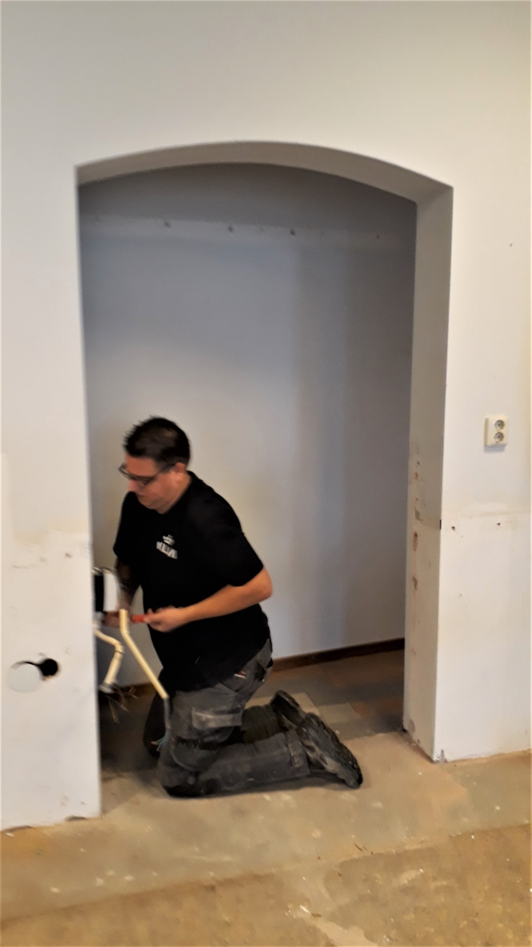

Slide 28
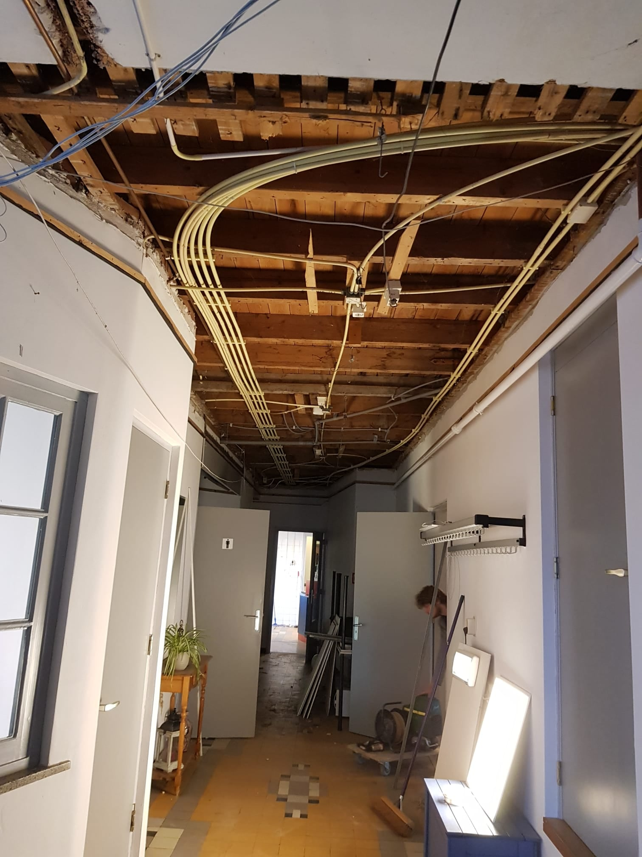
De renovatie is begonnen!
Als eerste is het plafond
over de gehele beneden
verdieping aan de beurt

Slide 29
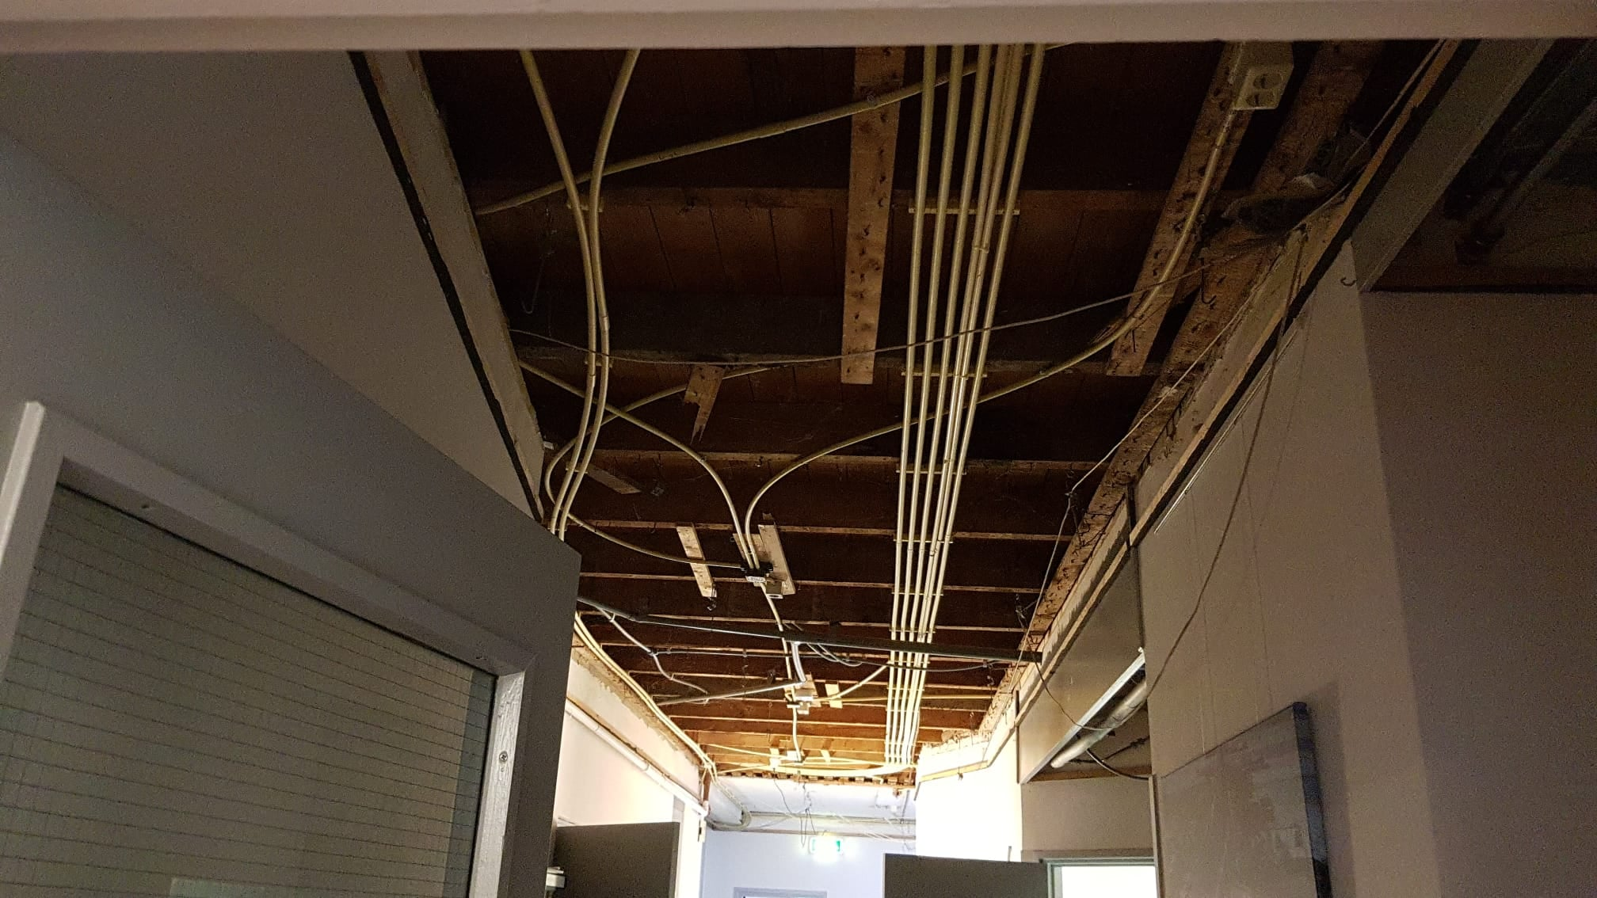

Slide 30
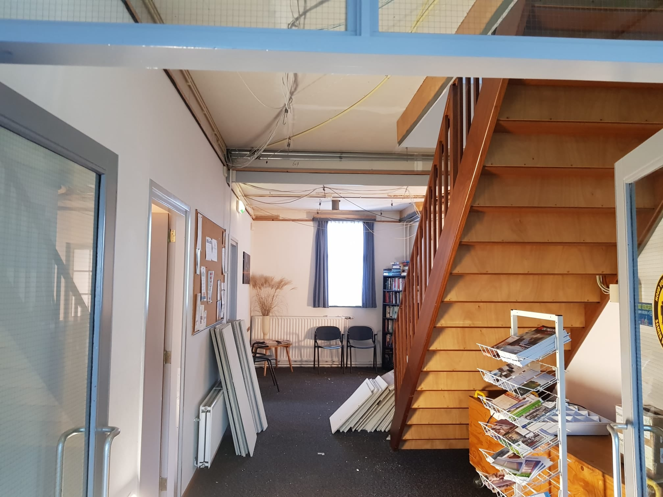

Slide 31
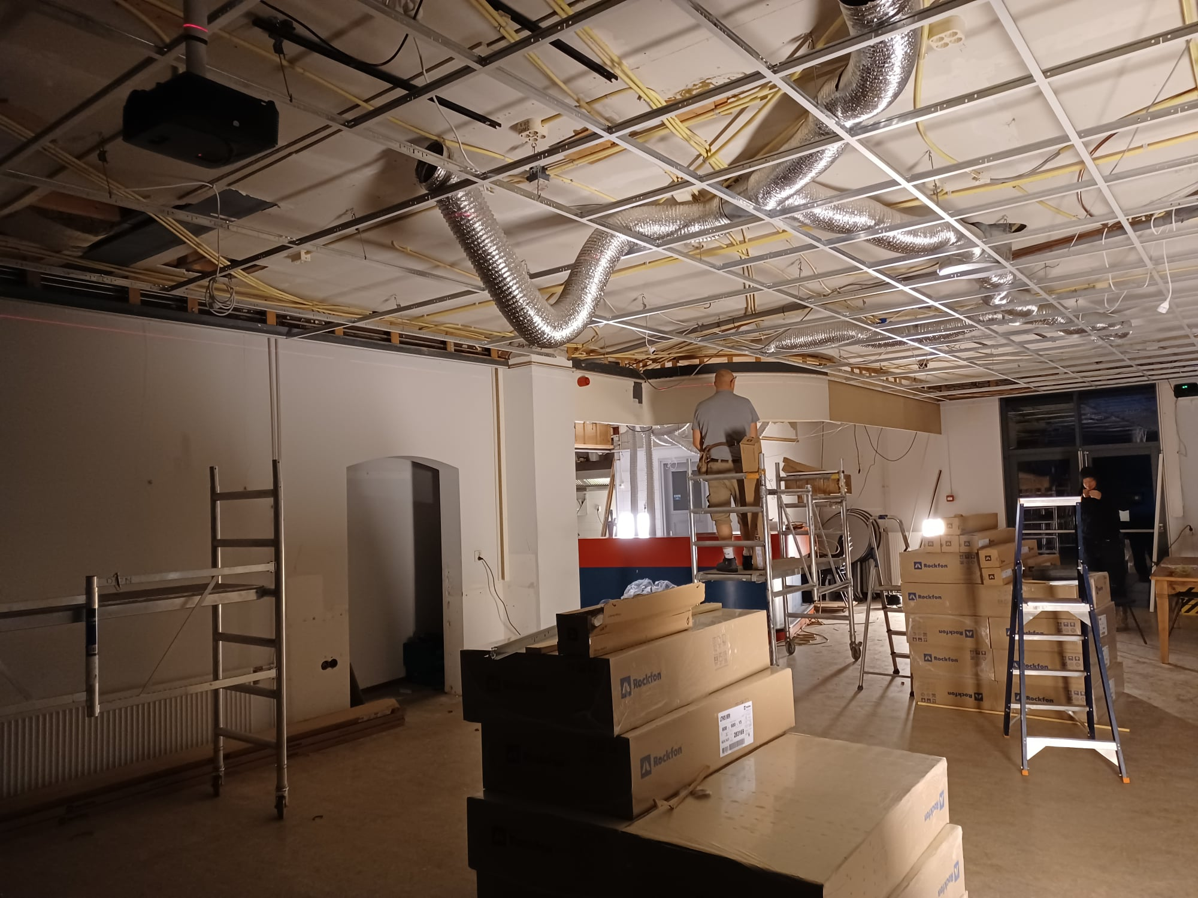

Slide 32
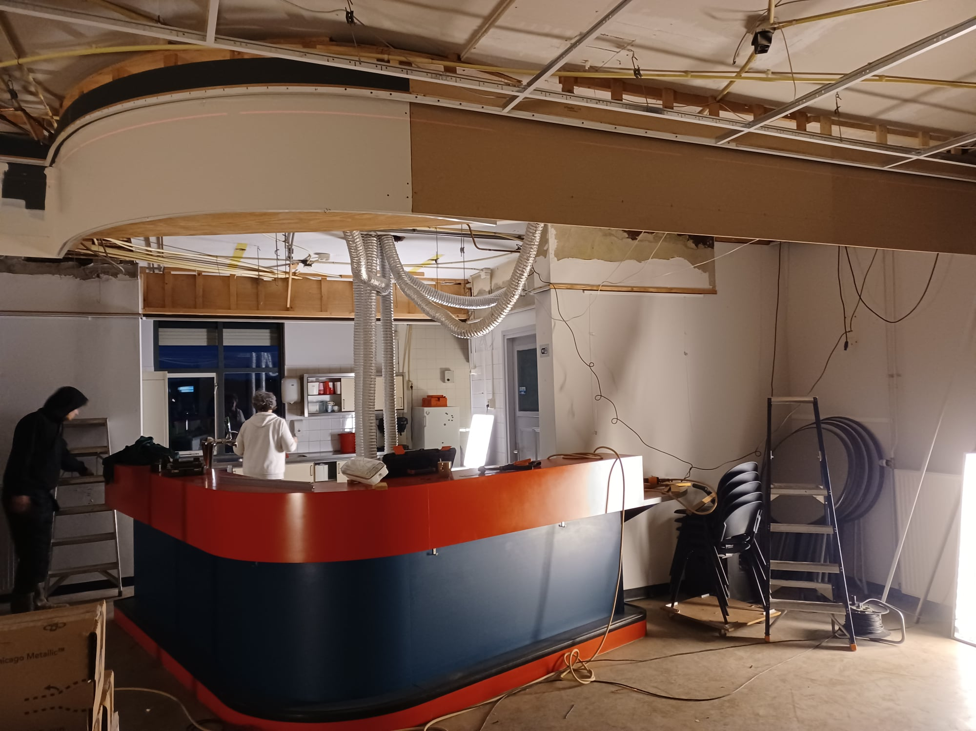

Slide 33
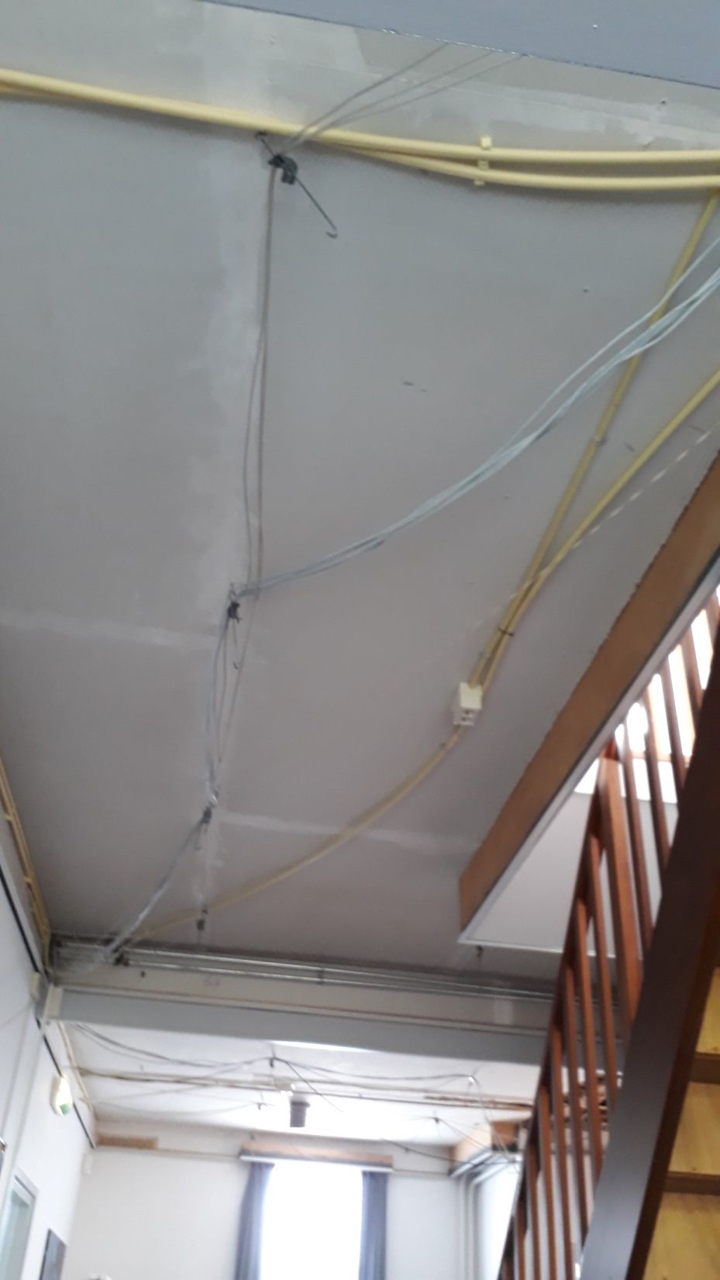

Slide 34
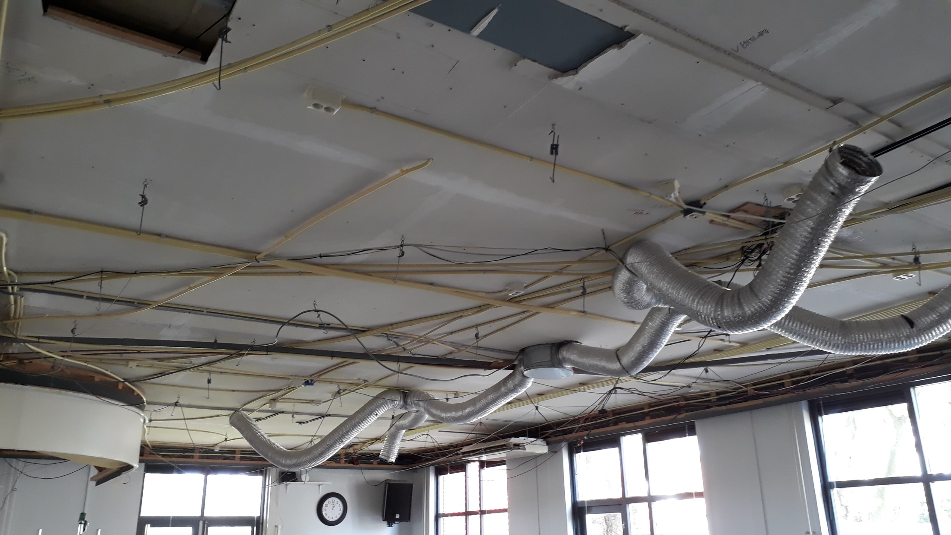

Slide 35
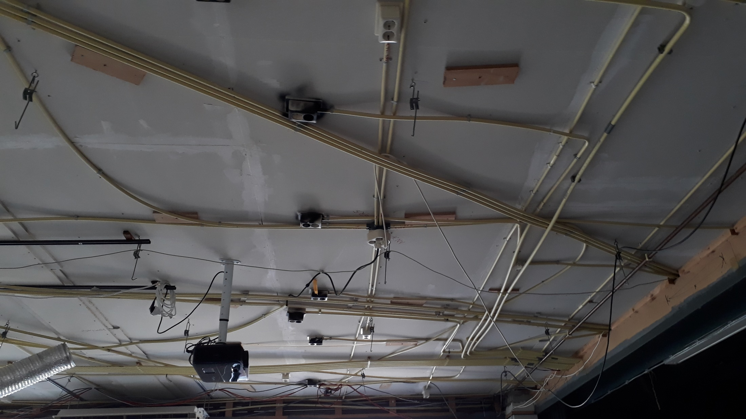

Slide 36
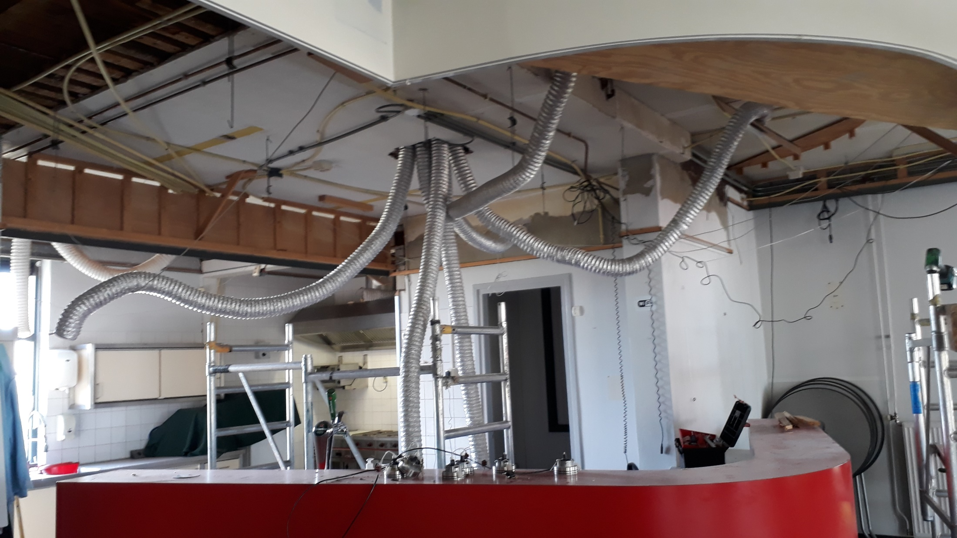

Slide 37
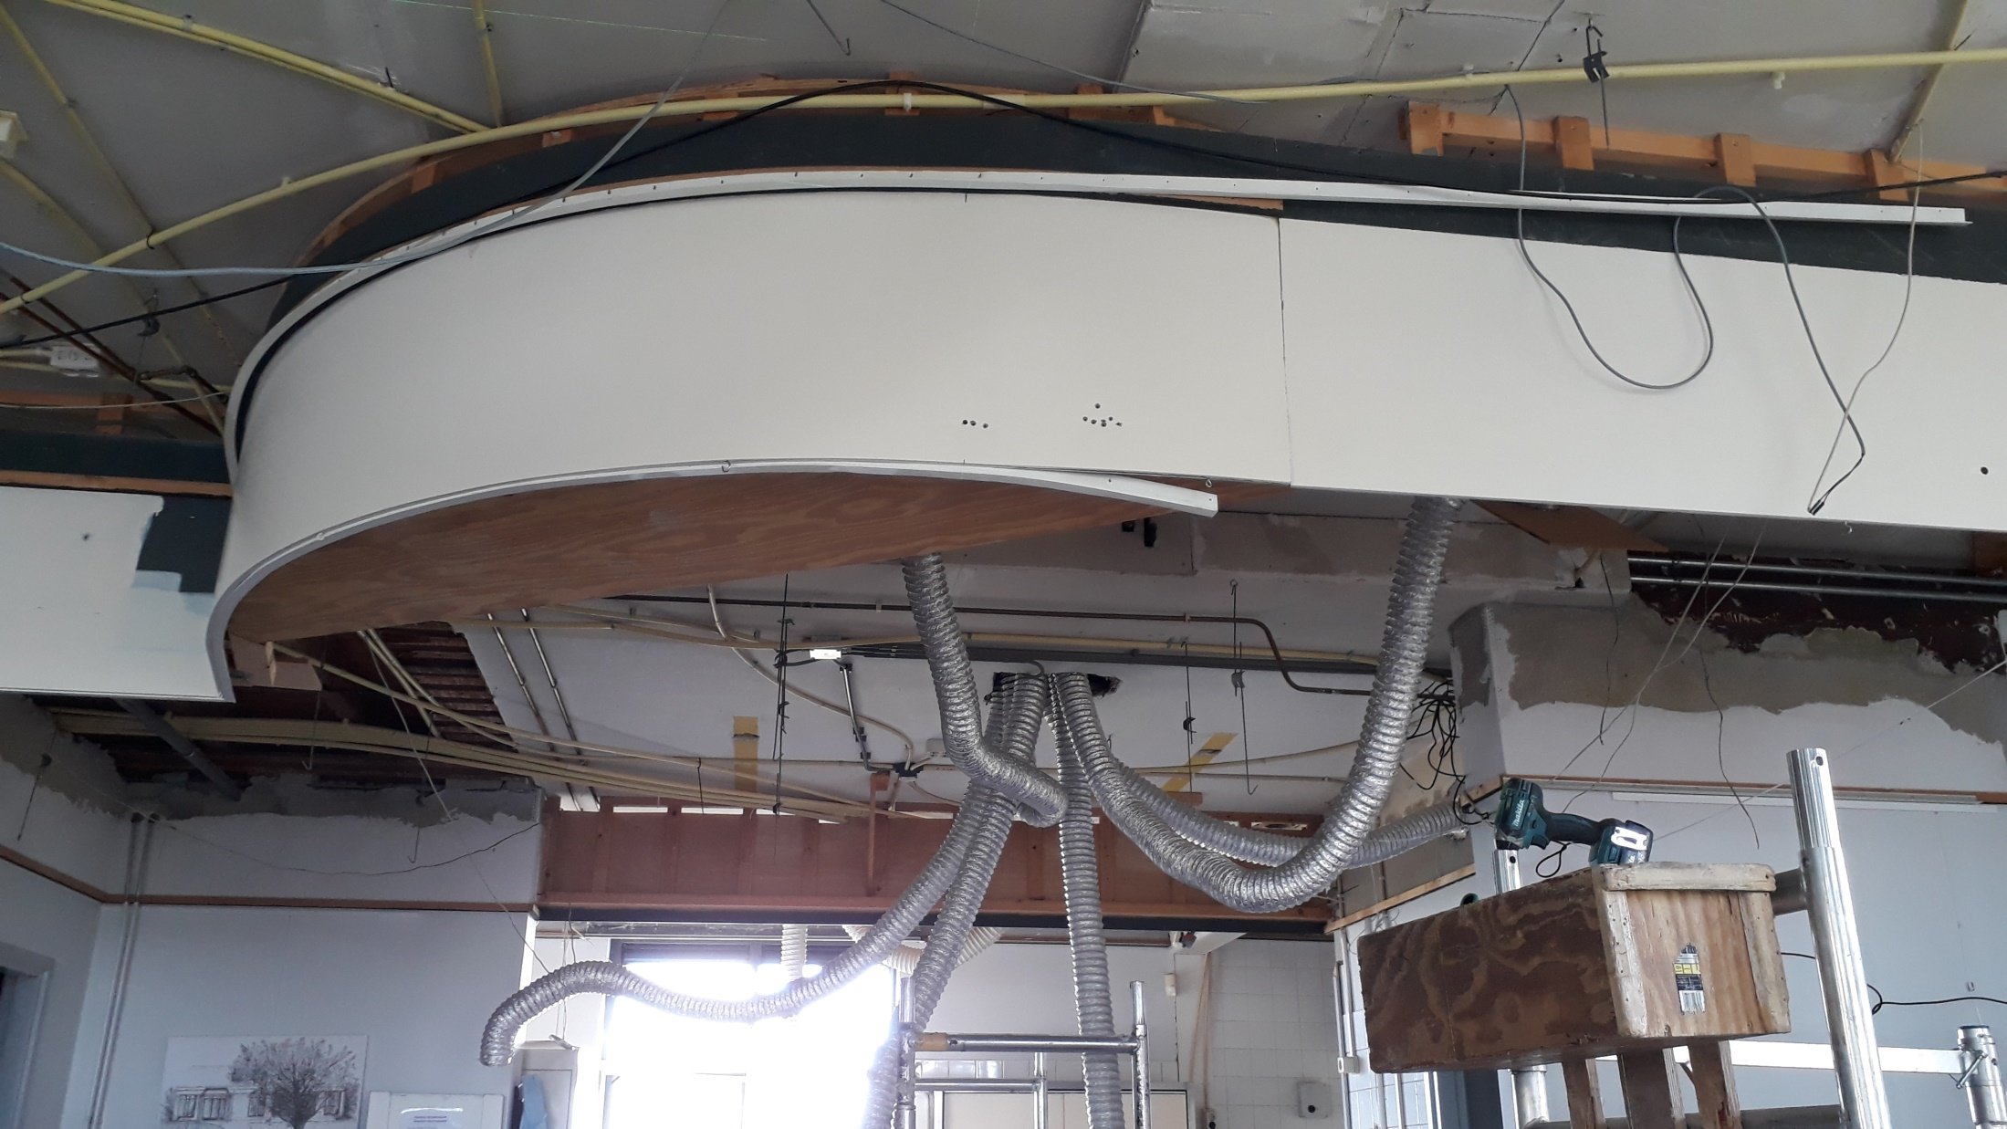

Slide 38
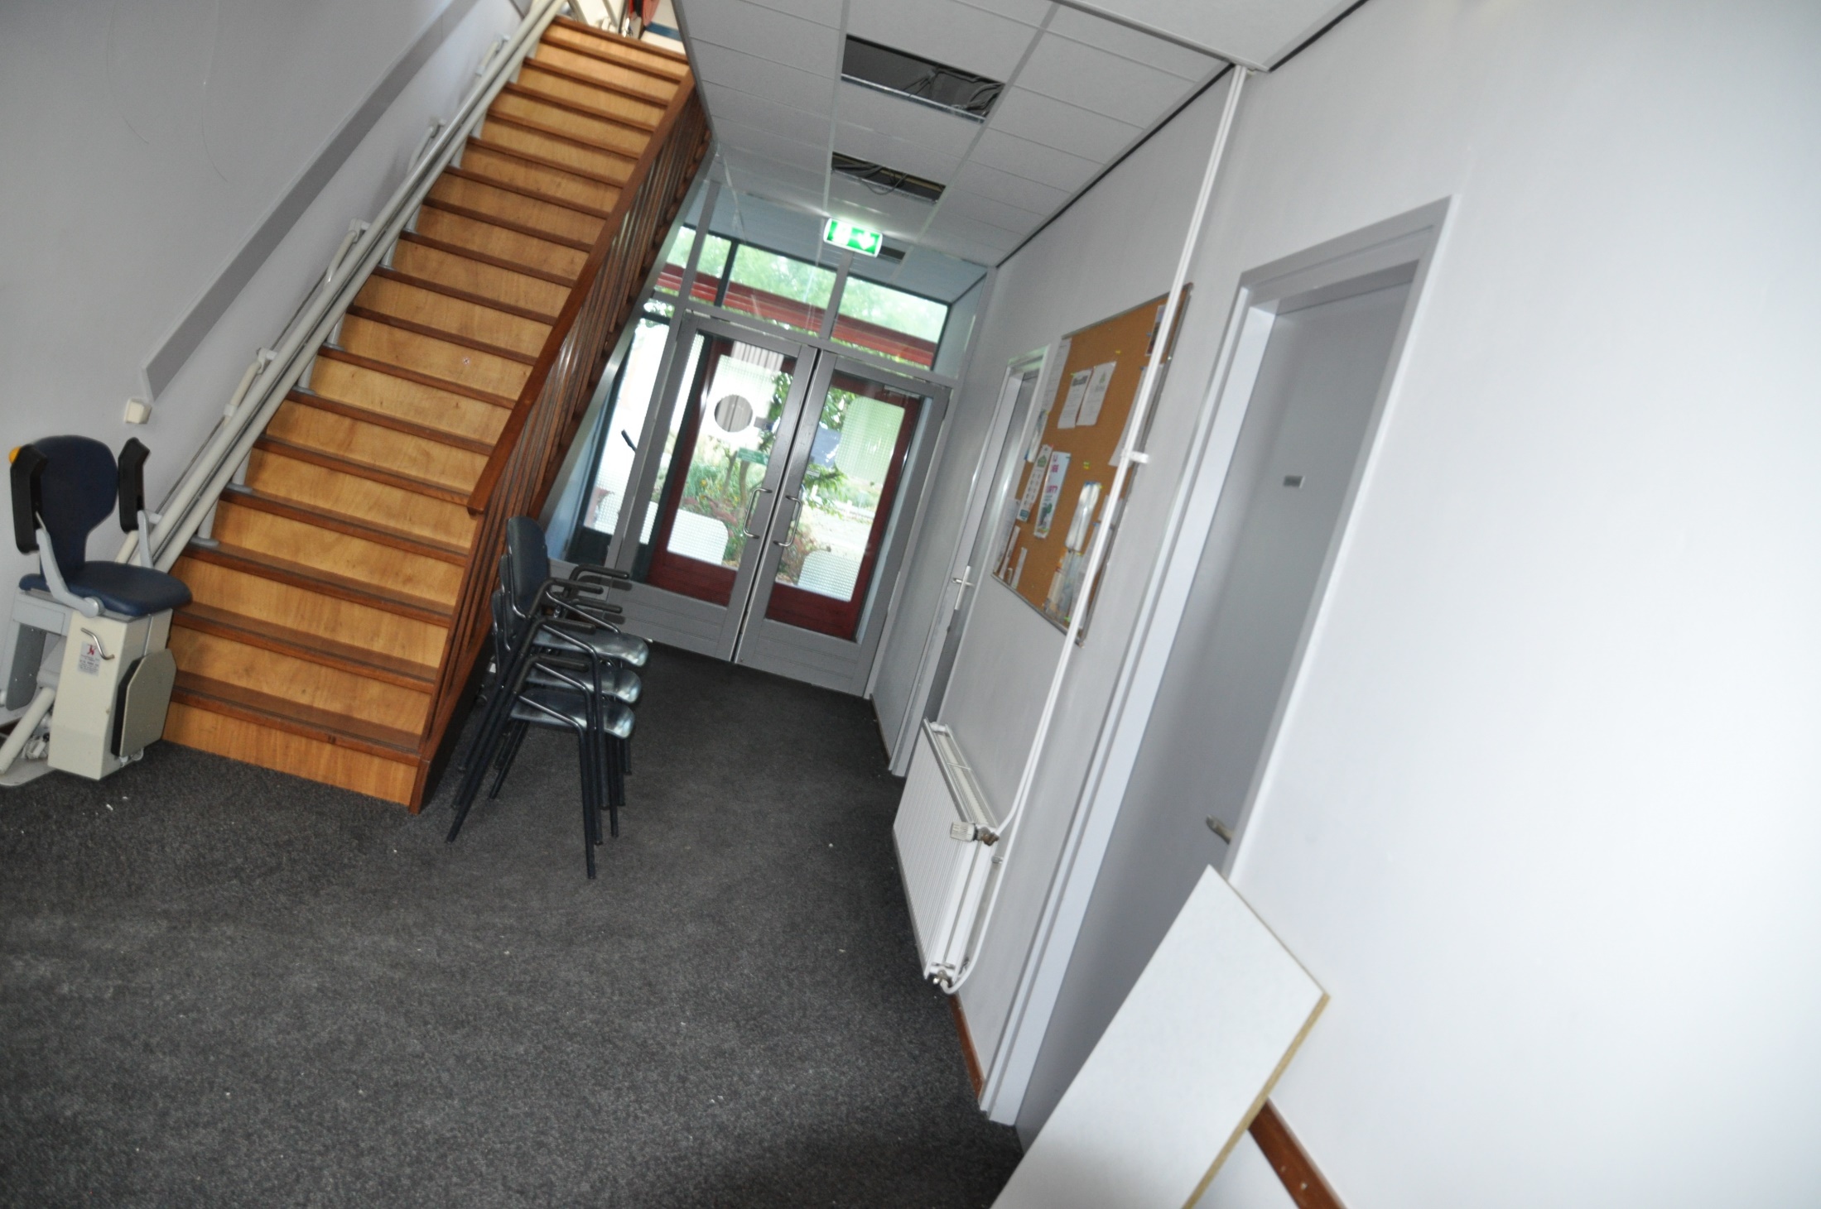

Slide 39
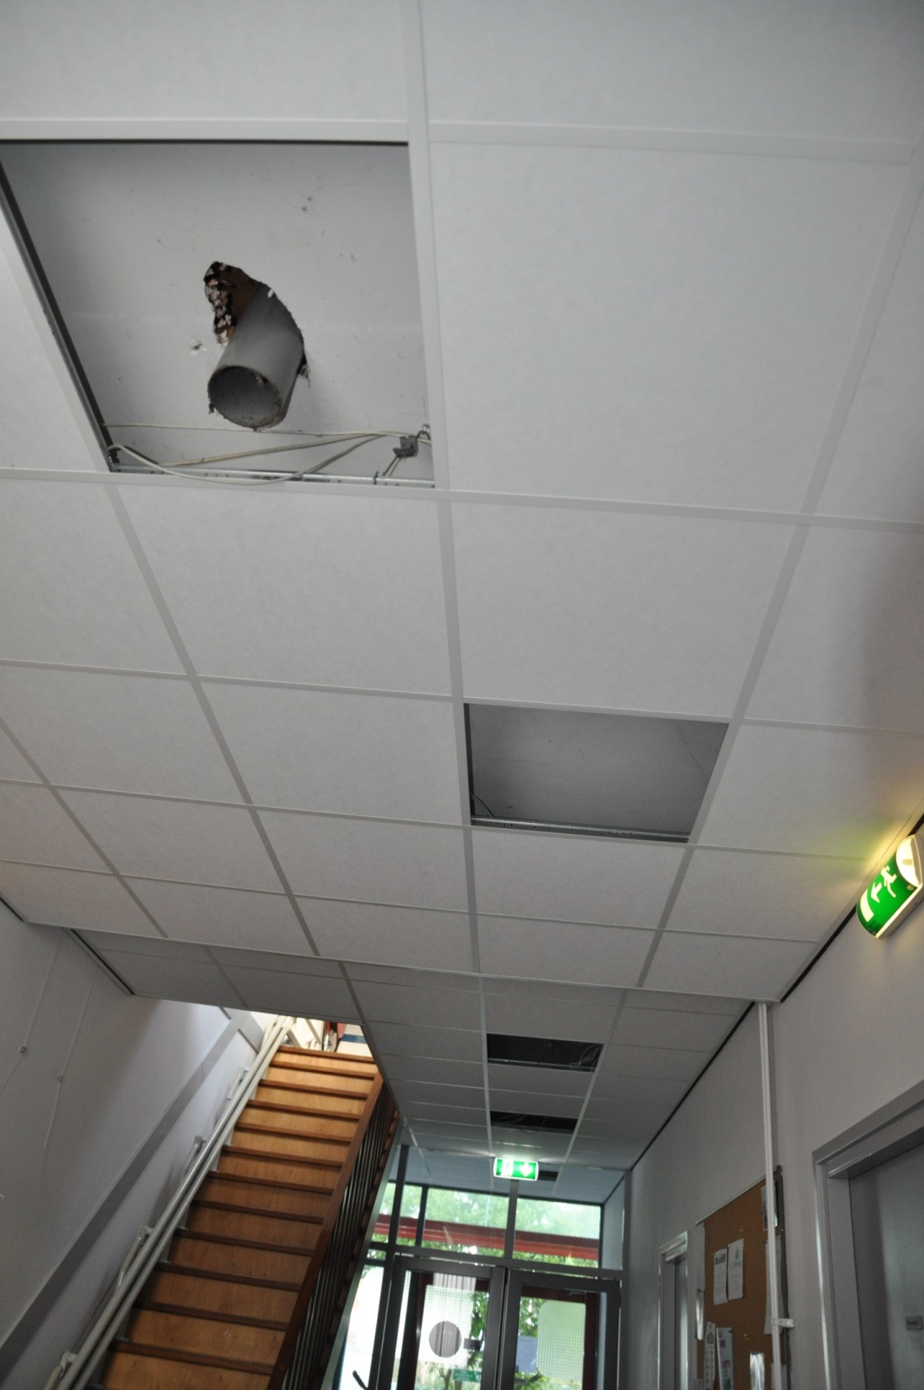

Slide 40
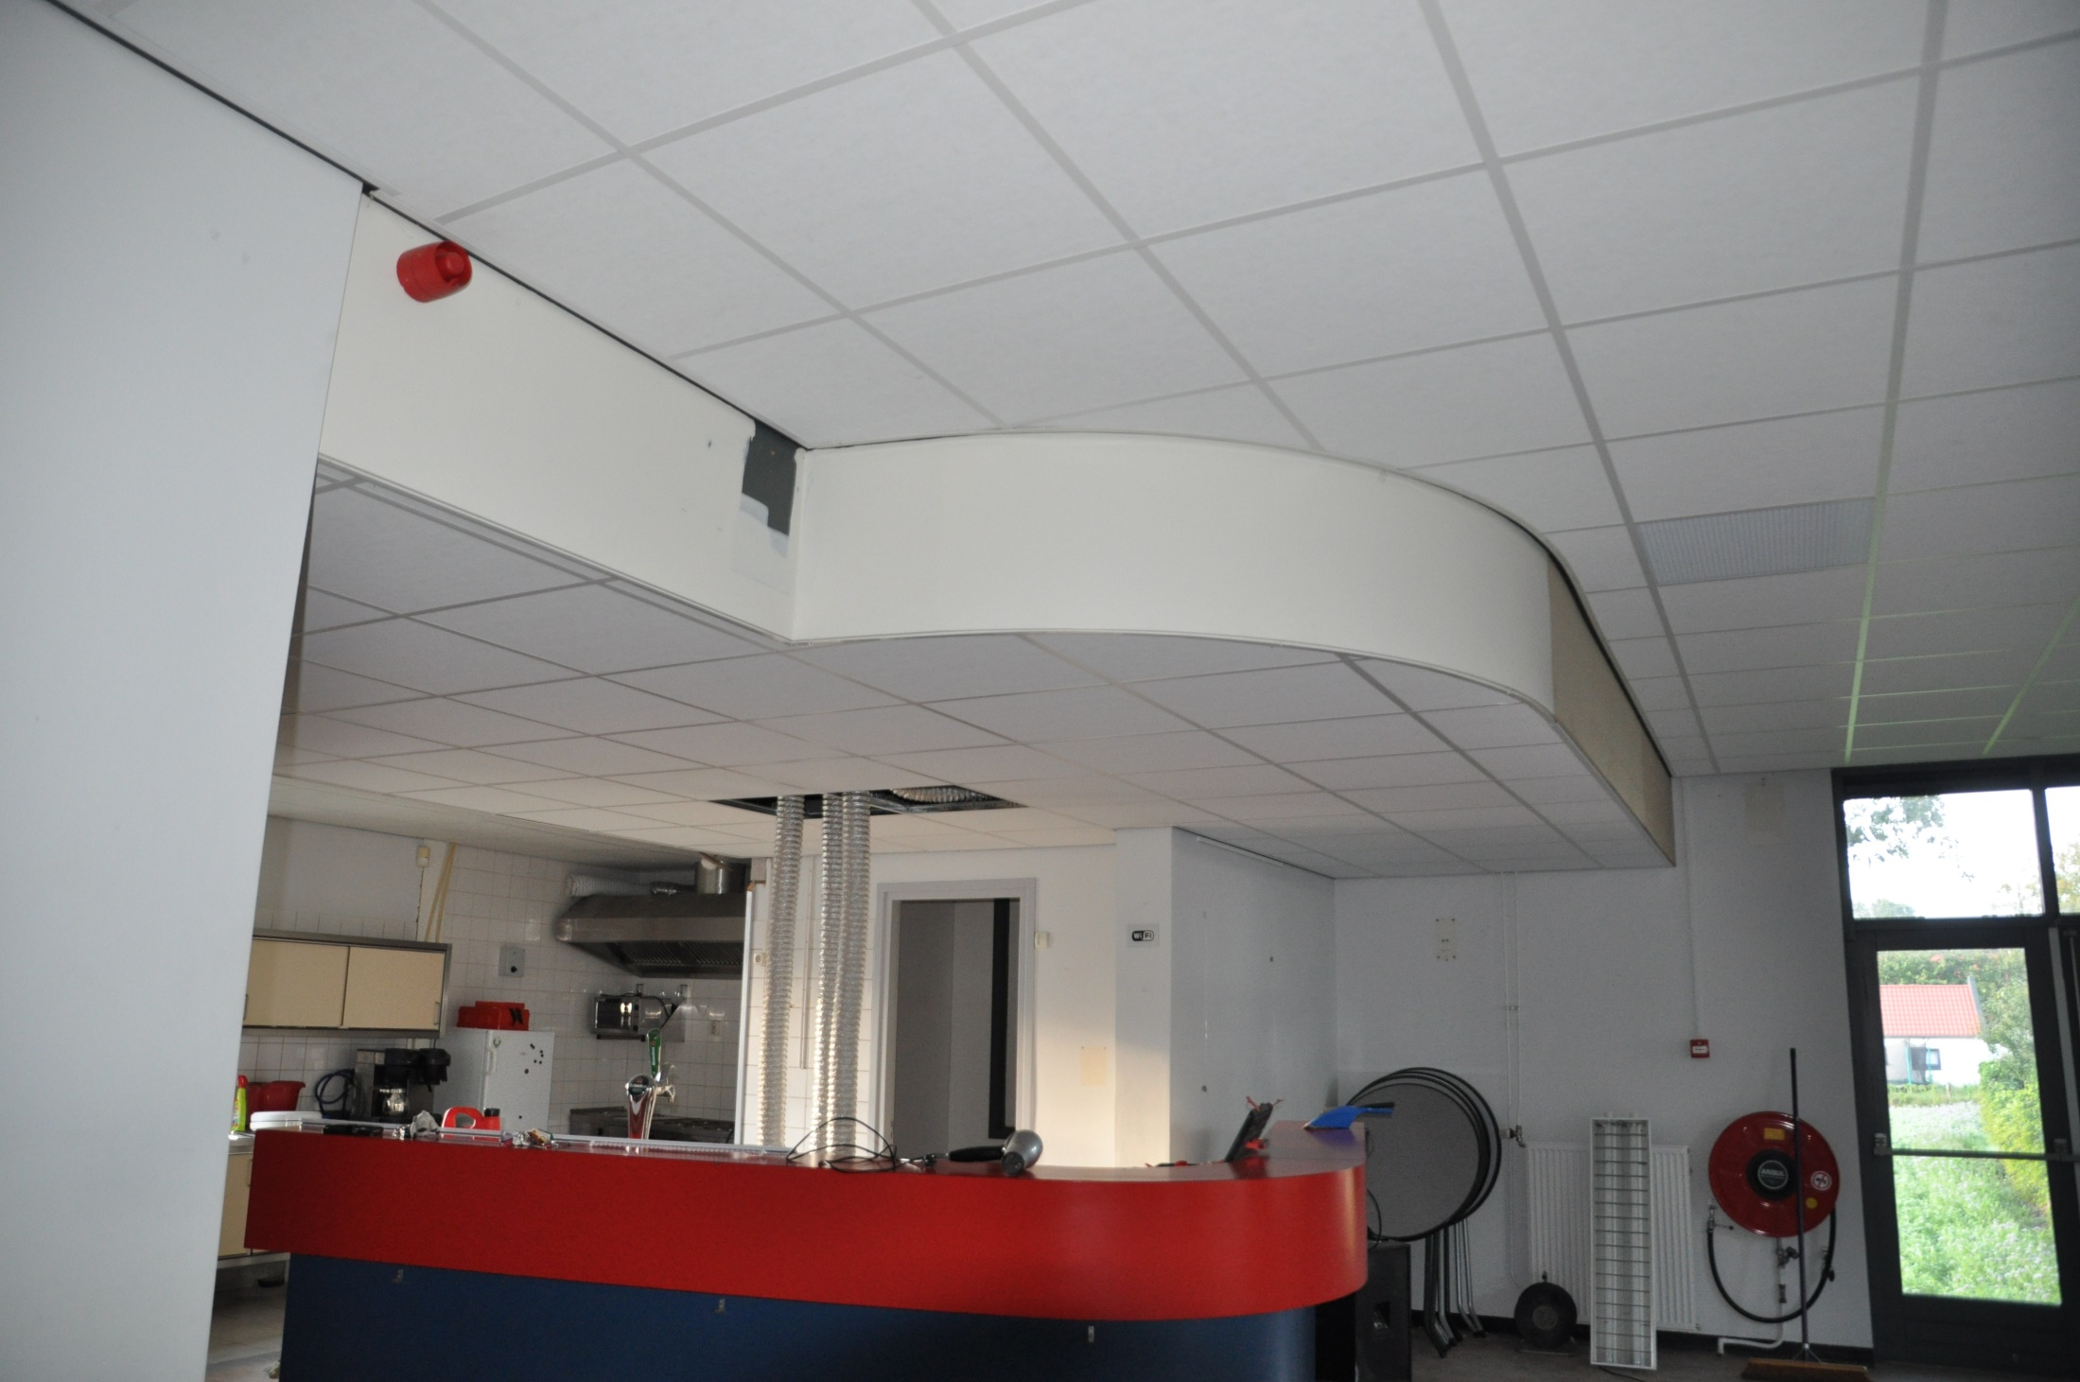
Dat ziet er al een stuk beter uit!

Slide 41
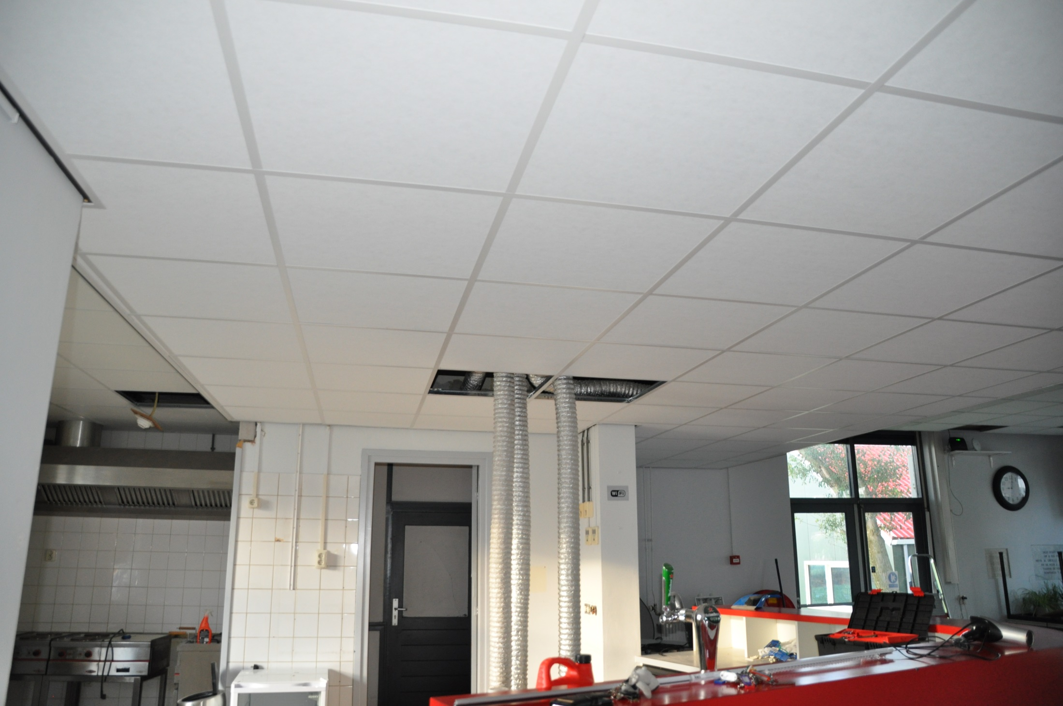

Slide 42
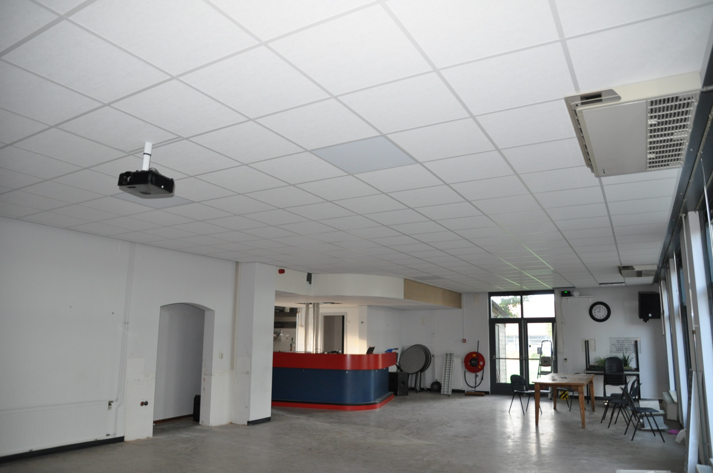

Slide 43
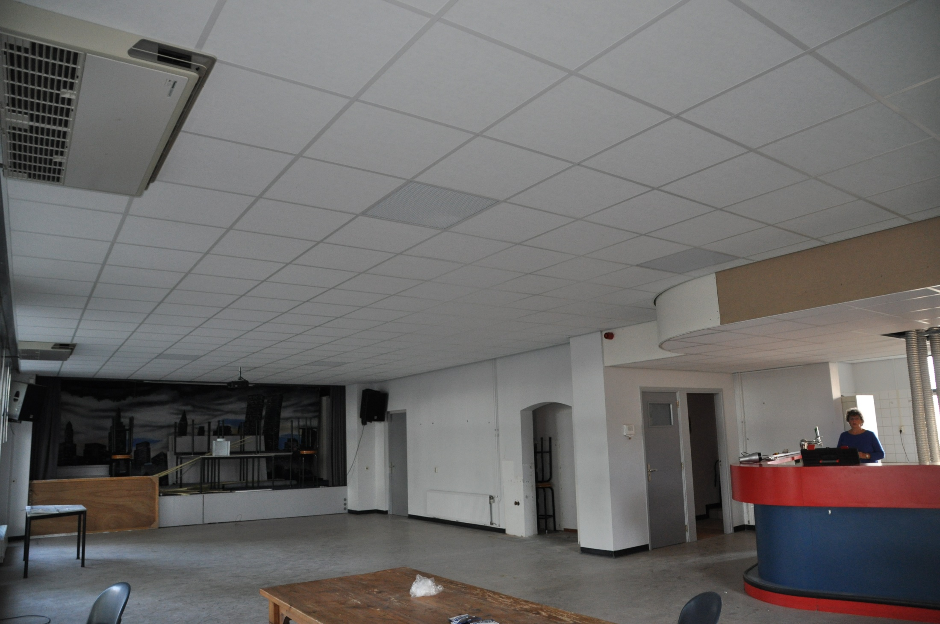

Slide 44
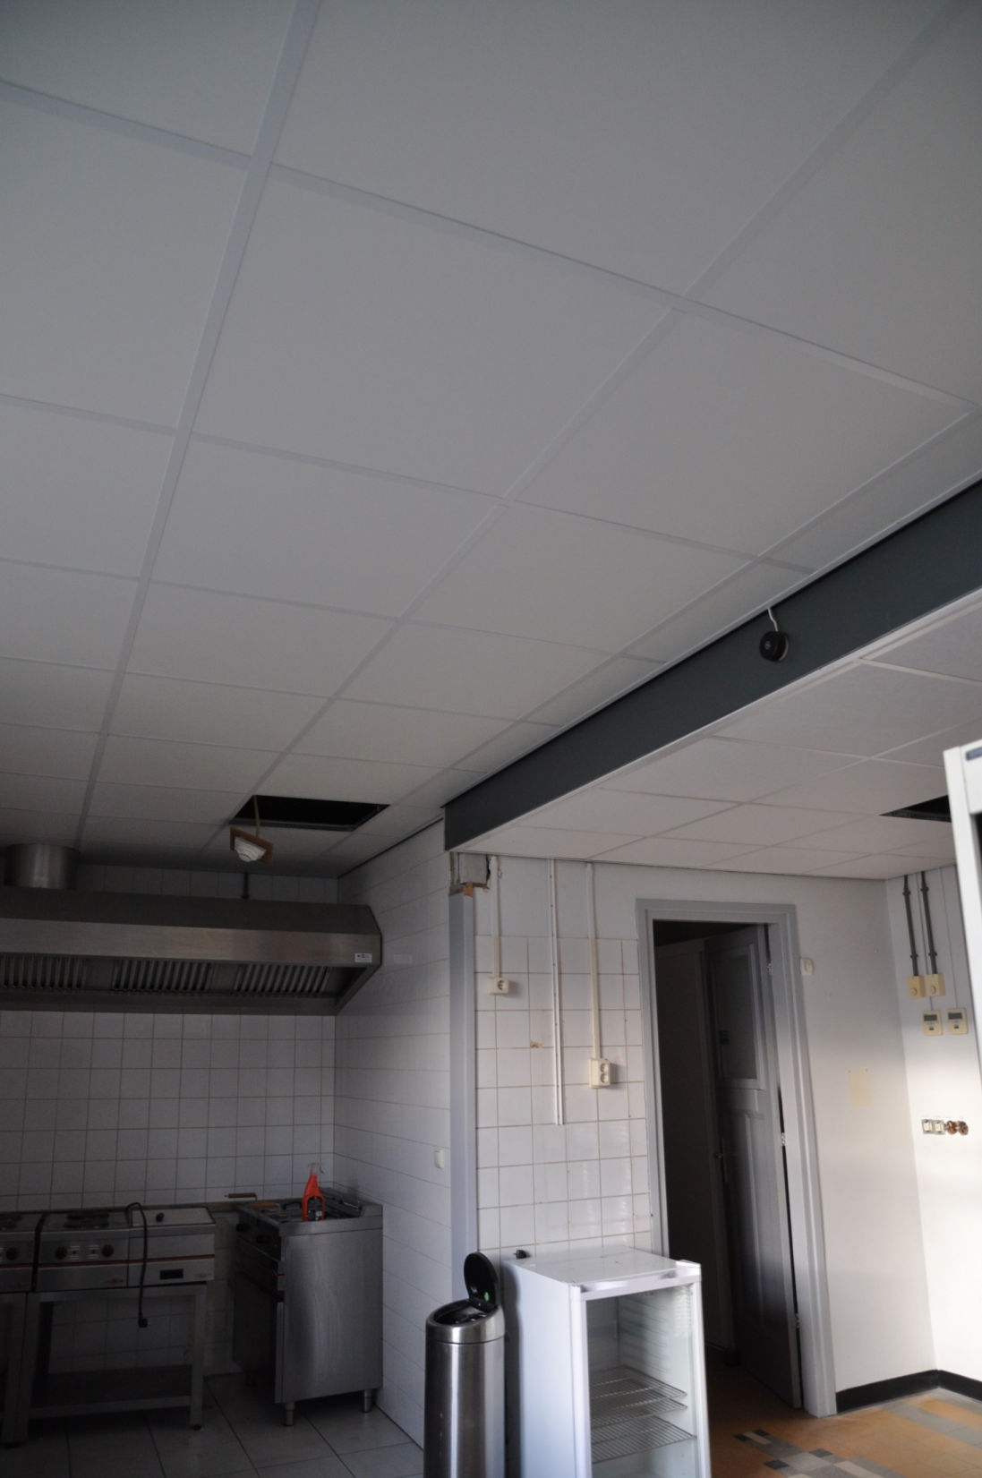

Slide 45
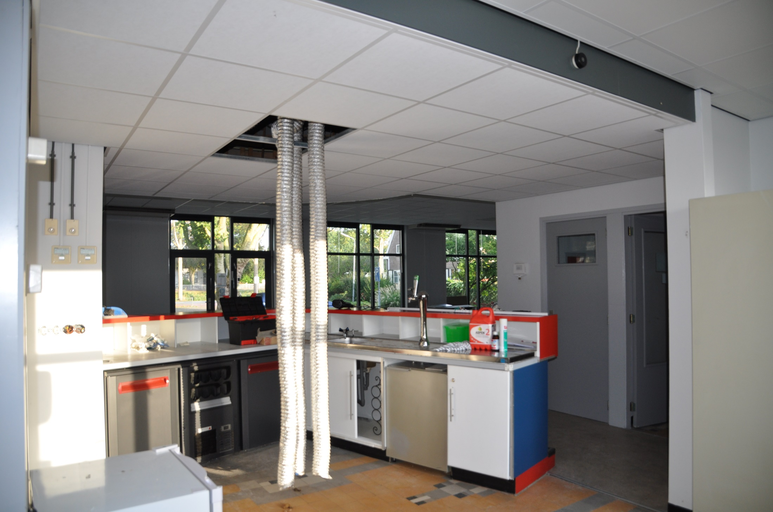

Slide 46
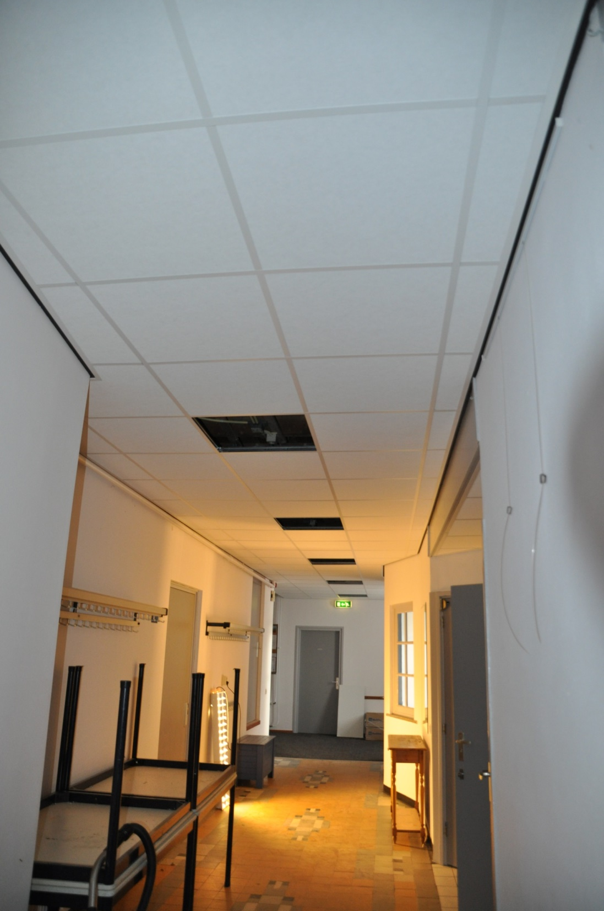

Slide 47
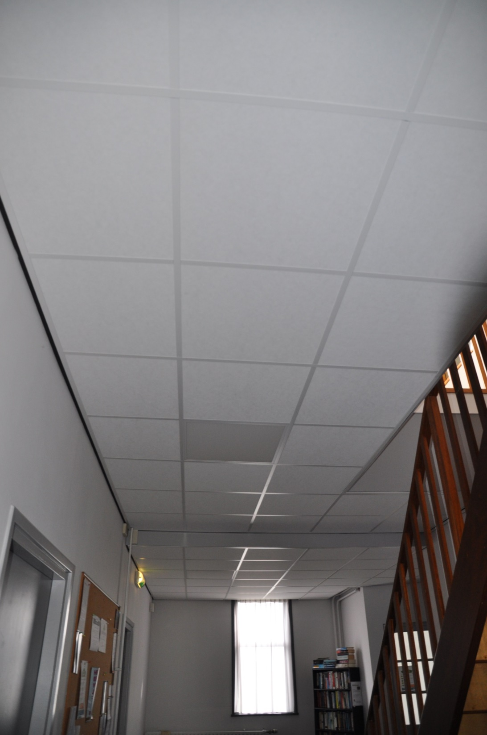

Slide 48
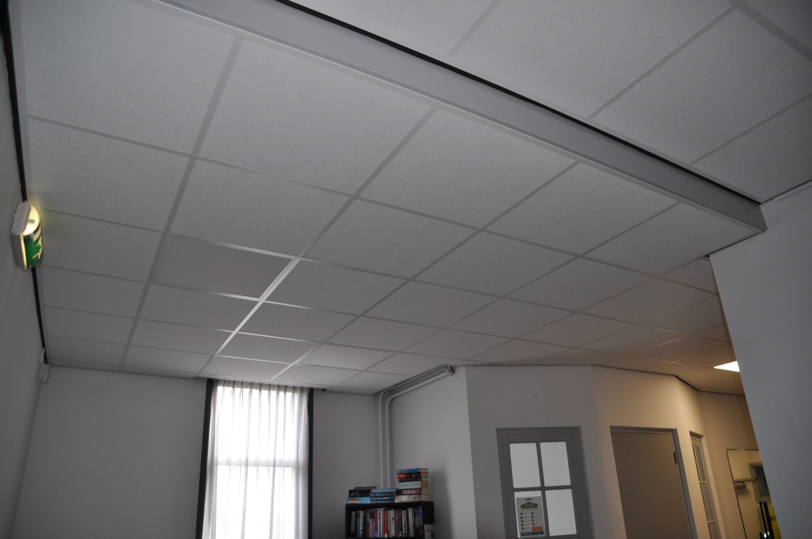

Slide 49
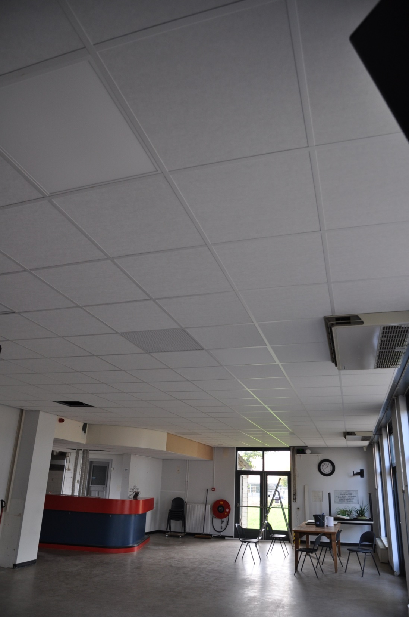

Slide 50
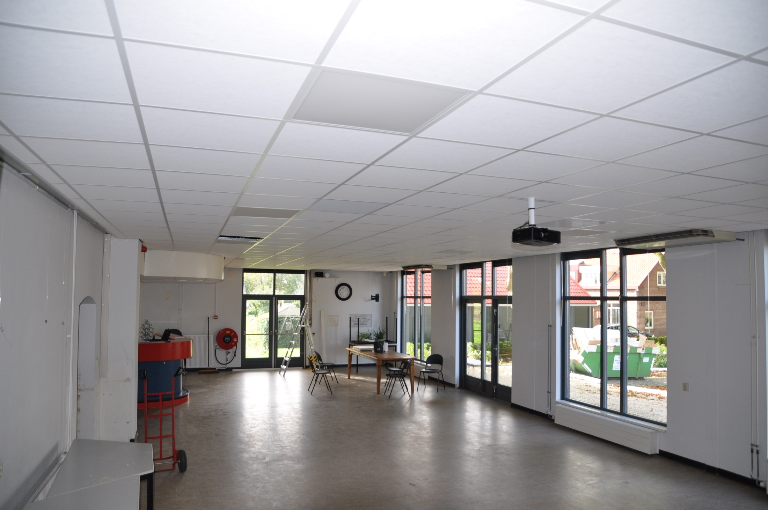

Slide 52
Nu het volgende
onderdeel:
de vloer in de grote
zaal en keuken

Slide 53
Daarvoor moet de vloer
wel vrij worden gemaakt,
dus de keuken en de bar eruit

Slide 64
De vloer achter de bar en in de keuken is van alles wat en niet bepaald antislip

Slide 66
Aanpassing in de keuken voor een
praktischer gebruik van
de koelkast

Slide 71
Het linoleum is verwijderd

Slide 77
Klaar voor de nieuwe vloer……

Slide 78
Eerst een laagje egaline….

Slide 85
De aansluitingen voor de nieuwe keuken zijn al gemaakt

Slide 90
Na alle voorbereidingen wordt er met spanning uitgekeken naar de nieuwe vloer

Slide 91
Ook dit wandje moet nog klaar
voordat de nieuwe vloer erin komt

Slide 97
Het voormalig
‘discohok’ wordt nu
voor opslag van meubilair

Slide 107
De eerste spotjes zijn aangebracht

Slide 108
En daar is hij dan: de nieuwe keuken!

Slide 112
De nieuwe afwasmachine,
die het werk in de keuken
een stuk zal verbeteren

Slide 115
Dat worden vast
lekkere patatjes…..

Slide 119
Er moet nog een stukje vloer gelegd voordat de keuken kan worden geplaatst

Slide 126
De verlichting wordt verder aangelegd……..

Slide 129
Nieuwe radiatoren:
energiezuiniger én meer warmte!

Slide 130
Nog geen bar, maar wel al een kleurtje op de muur

Slide 133
De nieuwe keuken heeft een plint,
waardoor je niet meer onder de kastjes kijkt

Slide 138
De bar !!!

Slide 147
Ook de wanden worden afgewerkt

Slide 154
De meeste werkzaamheden zijn gedaan,
wat is het mooi geworden!

